Slide 1

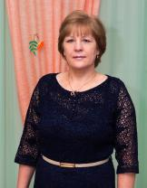
Портфолио
Фоминой
Марии Яковлевны
воспитателя
МАДОУ «Детский сад № 82 комбинированного вида»
г.о.Саранск

Slide 2
Дата рождения: 13.09. 1964 г.
Профессиональное образование: высшее. МГУ им. Н.П. Огарева
Квалификация по диплому: филолог, преподаватель мордовского языка и литературы, русского языка и литературы.
Стаж педагогической работы (по специальности): 32 года
Общий трудовой стаж: 38 лет
Наличие квалификационной категории: высшая. Приказ №516 от 23.05.2018
Звание: Почетная грамота Министерства образования и науки Российской Федерации, 2013 г.

Slide 3
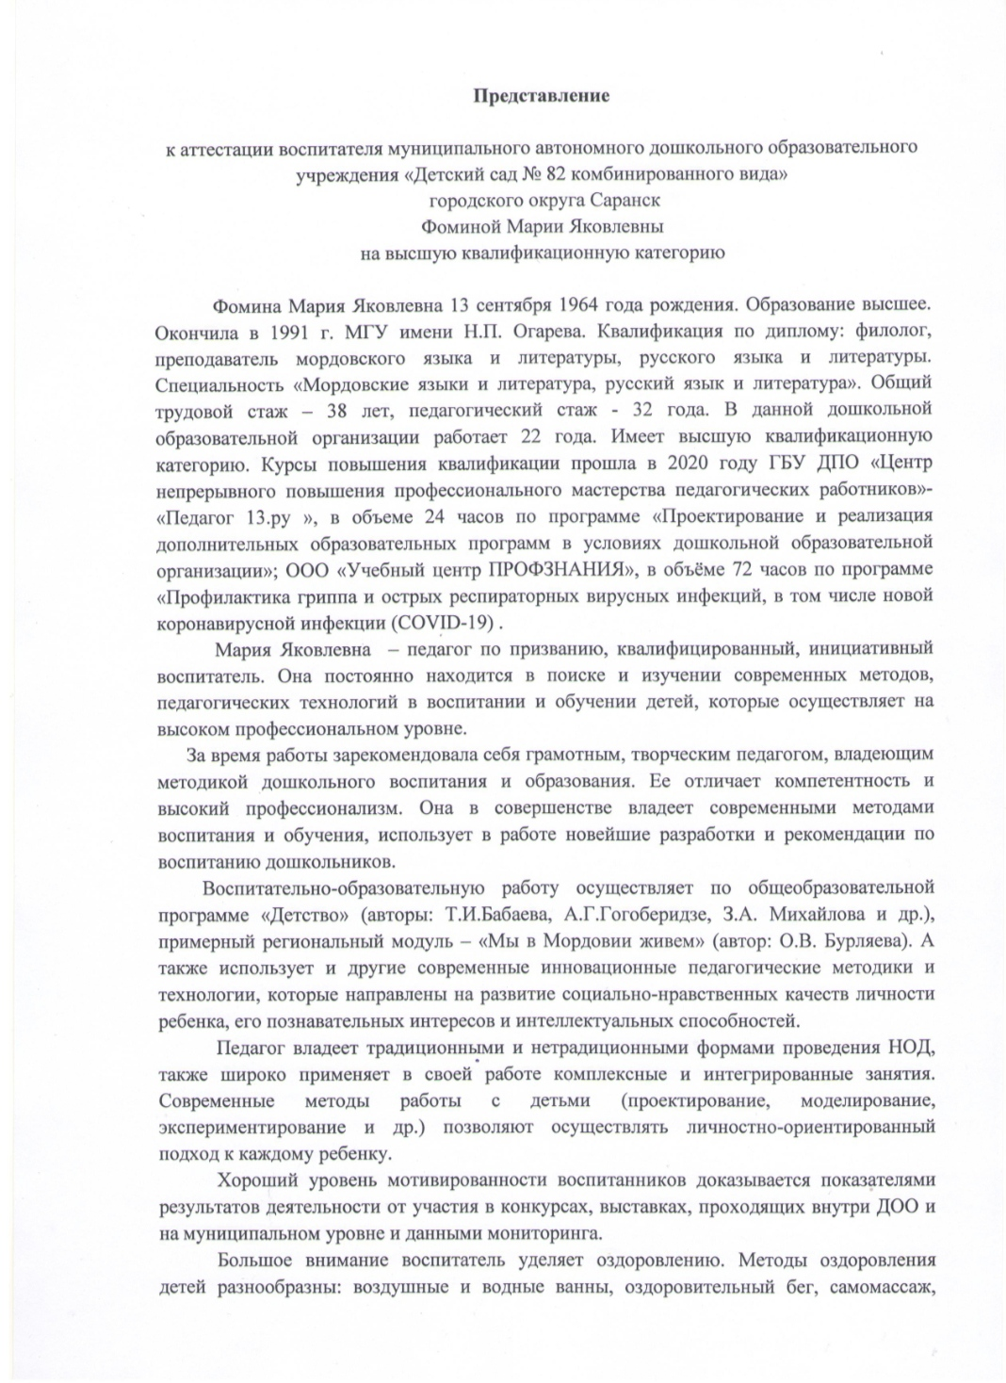
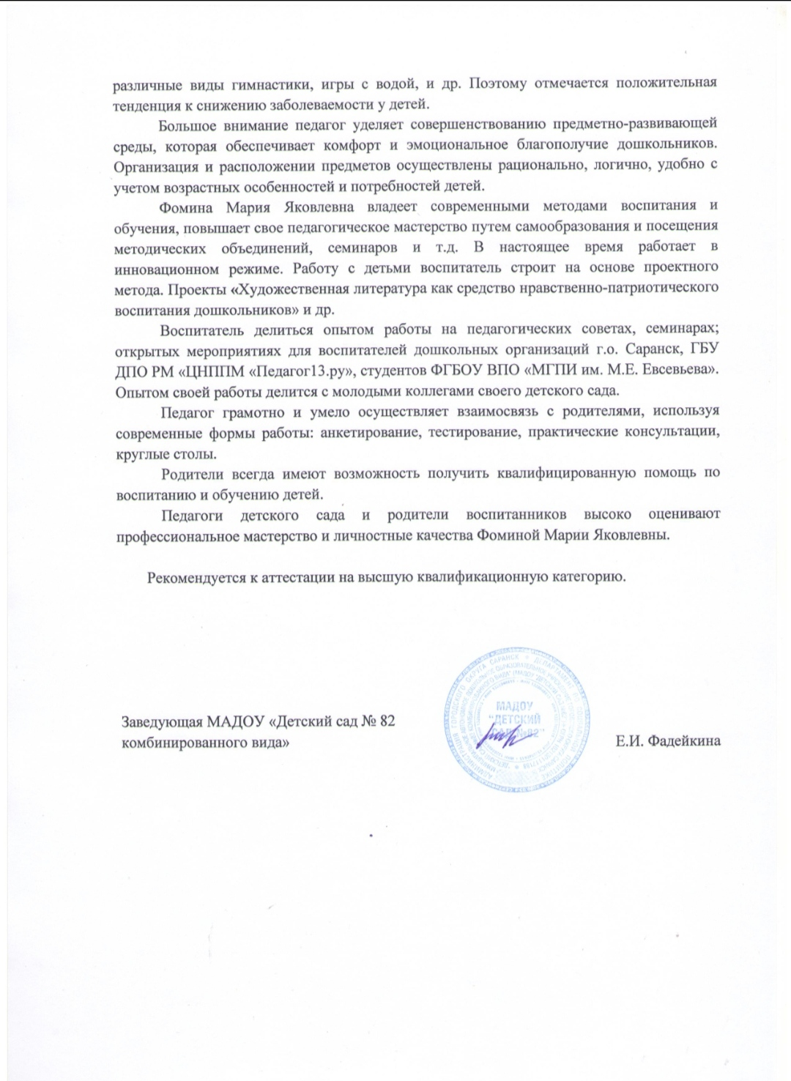

Slide 4
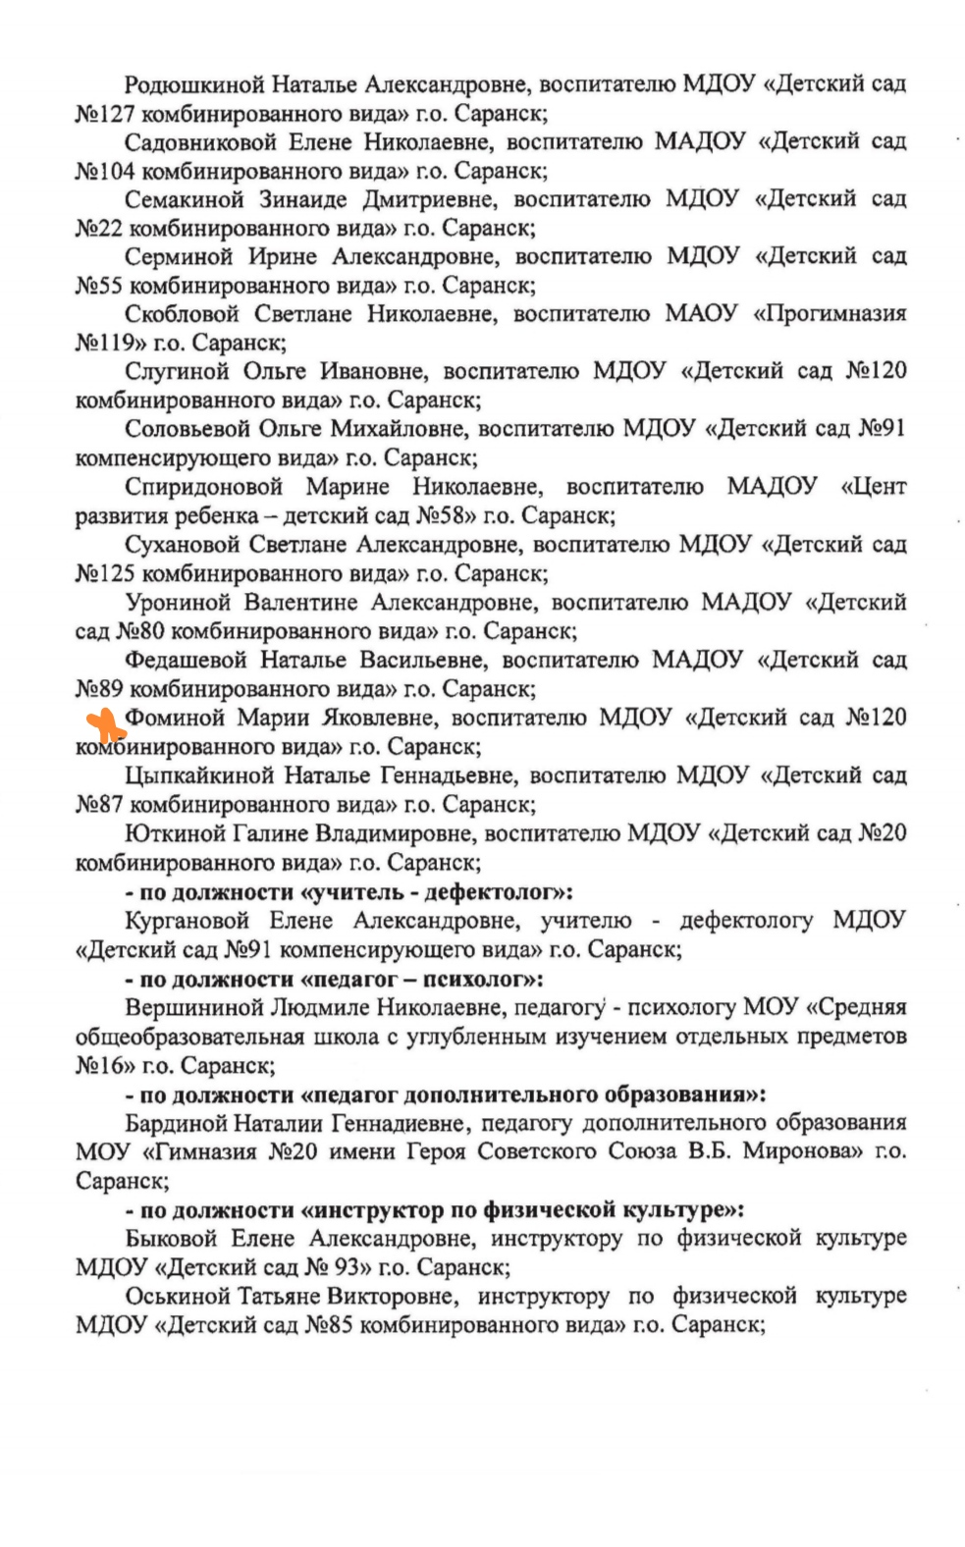
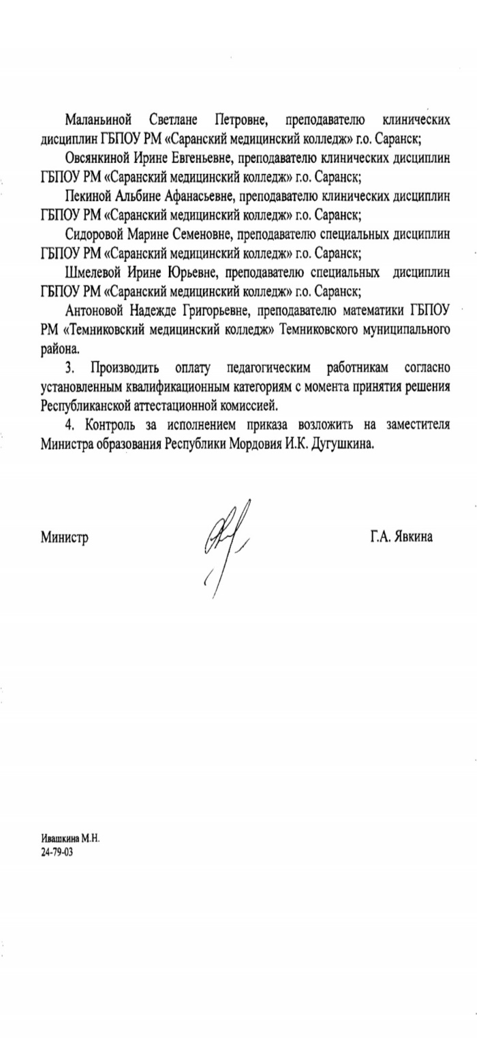
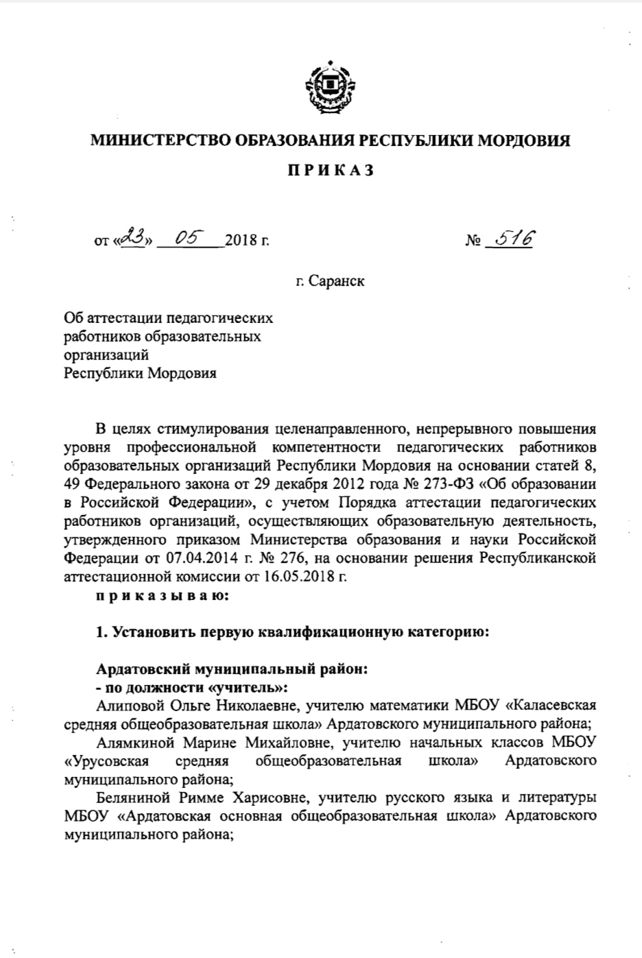

Slide 5
Представление педагогического опыта воспитателя
«Воспитание нравственно-патриотических качеств личности у детей дошкольного возраста в процессе ознакомления с художественной литературой»
https://ds82sar.schoolrm.ru/sveden/employees/11216/185816/

Slide 6
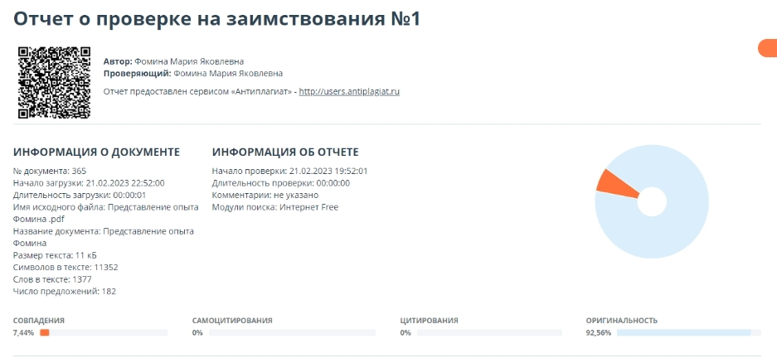

Slide 7
1. Участие в инновационной (экспериментальной) деятельности.

Slide 8
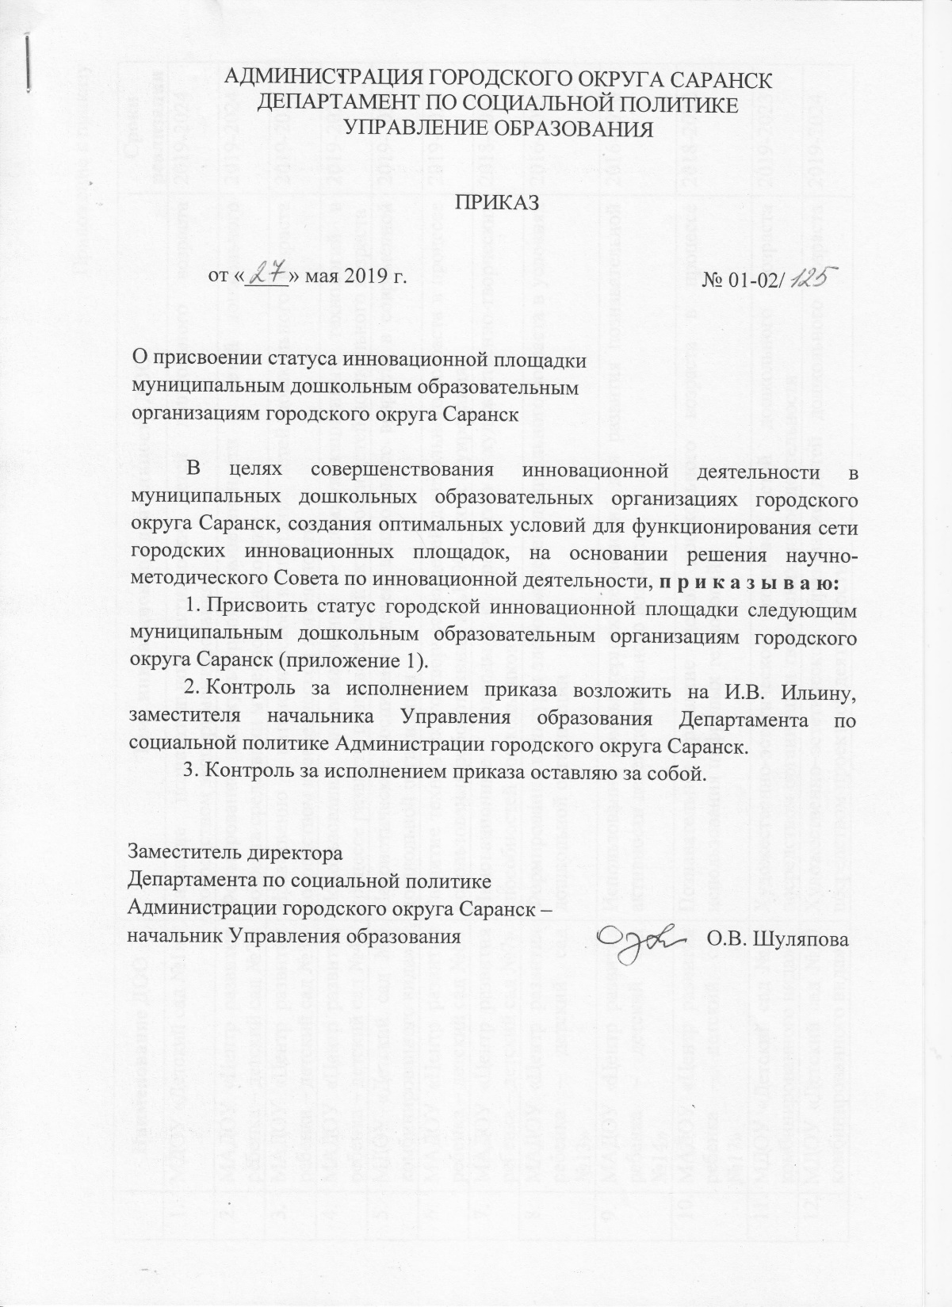

Slide 10
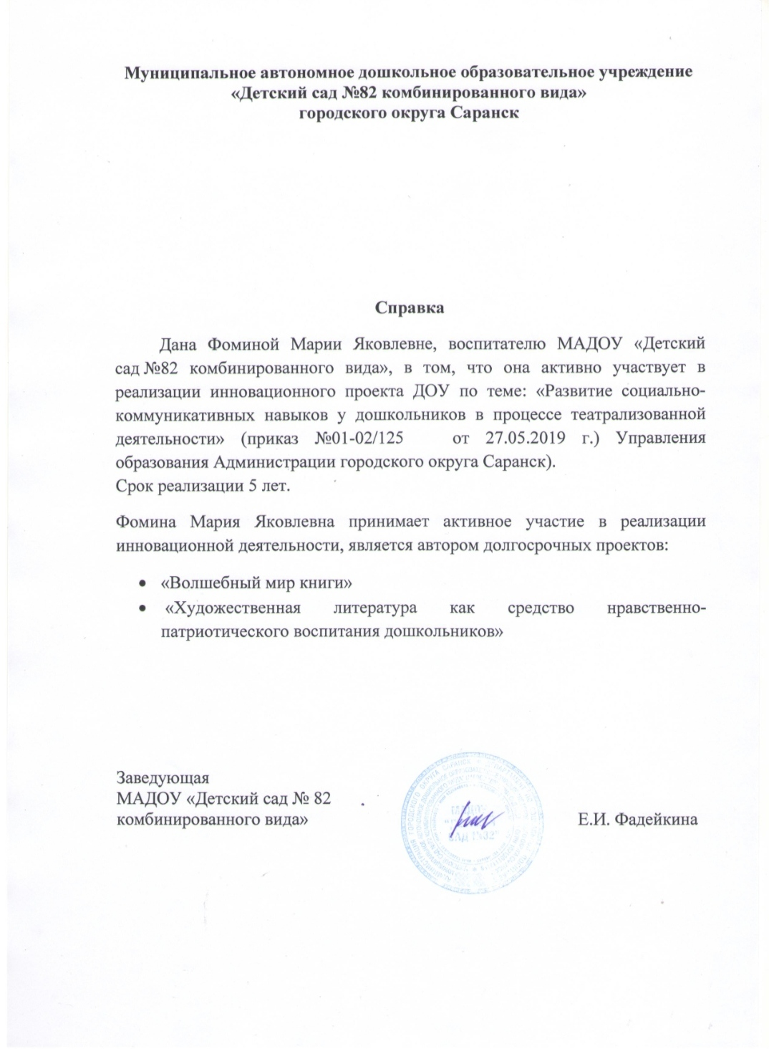

Slide 11
2. Наставничество.

Slide 12
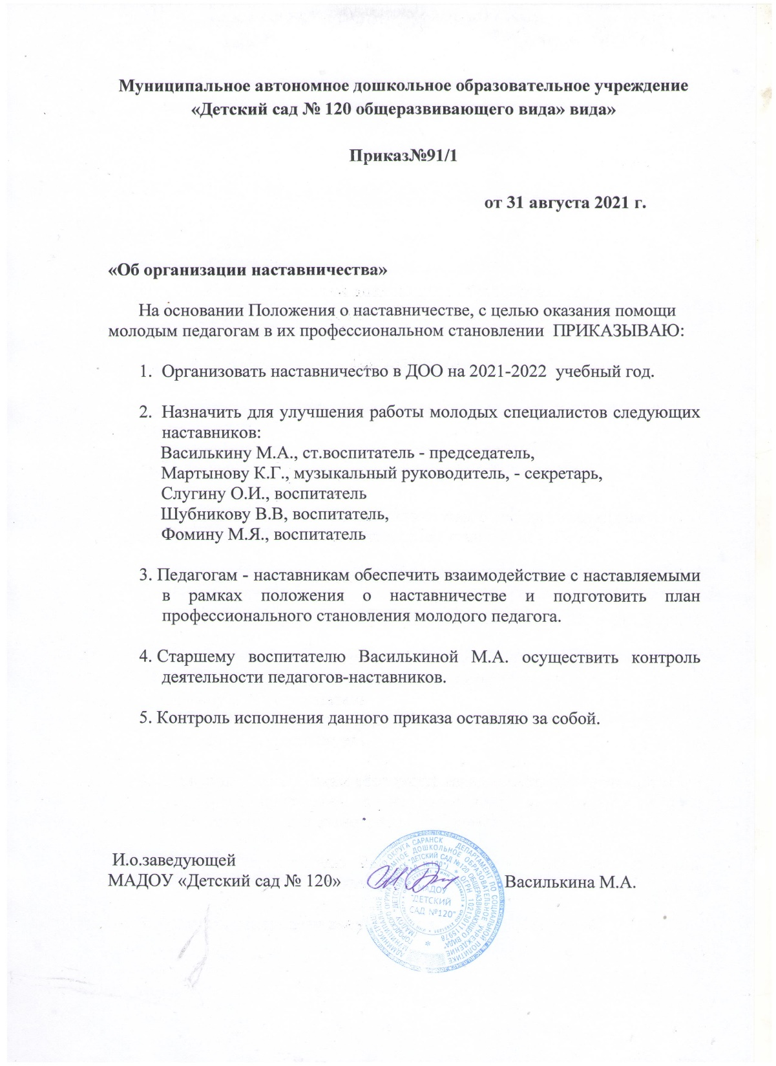
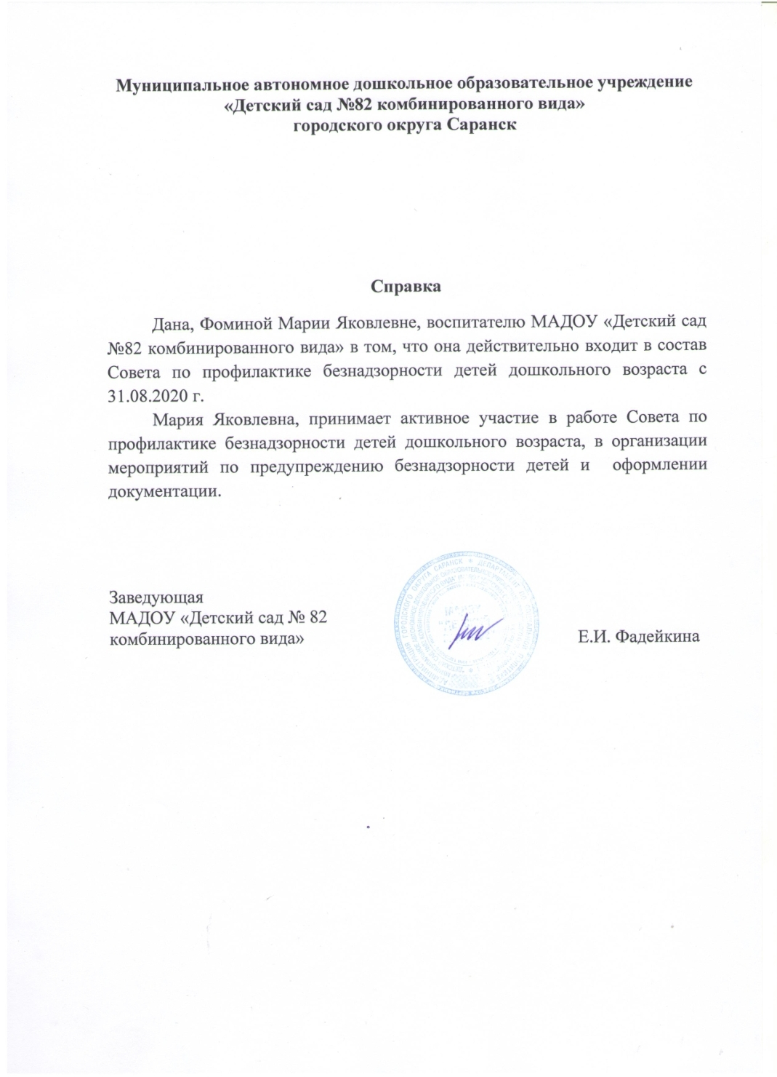

Slide 13
3.Наличие публикаций.

Slide 14
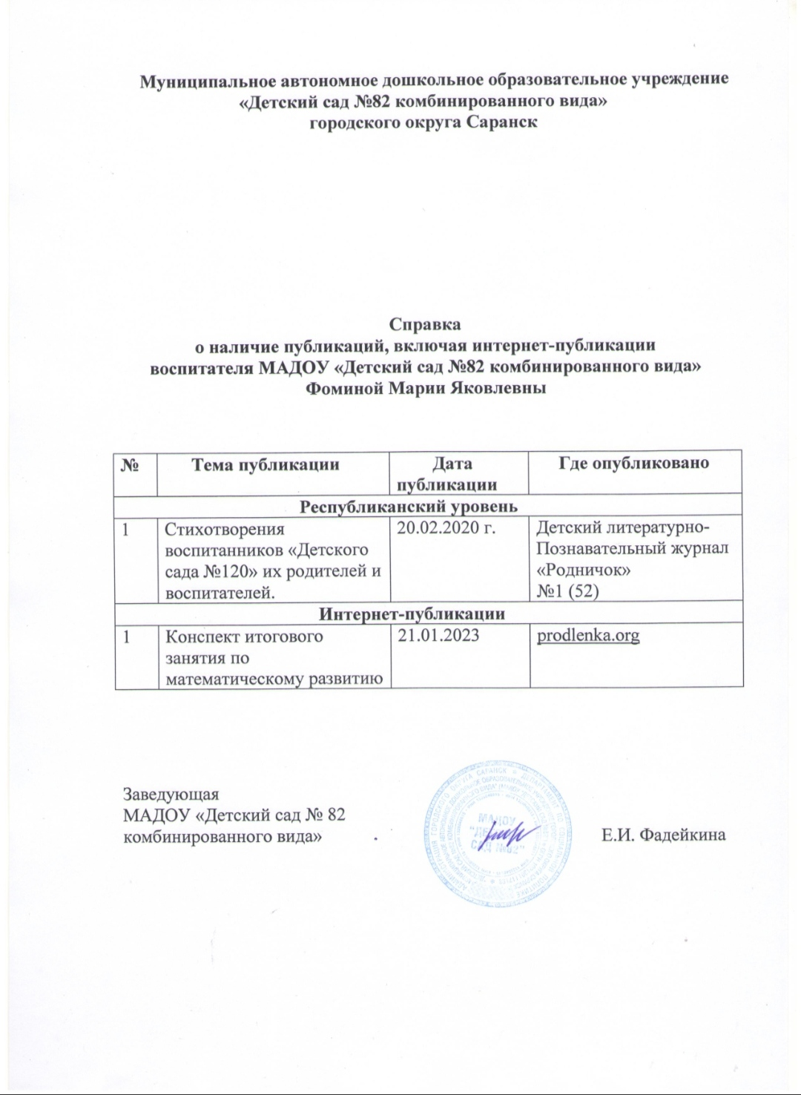

Slide 15
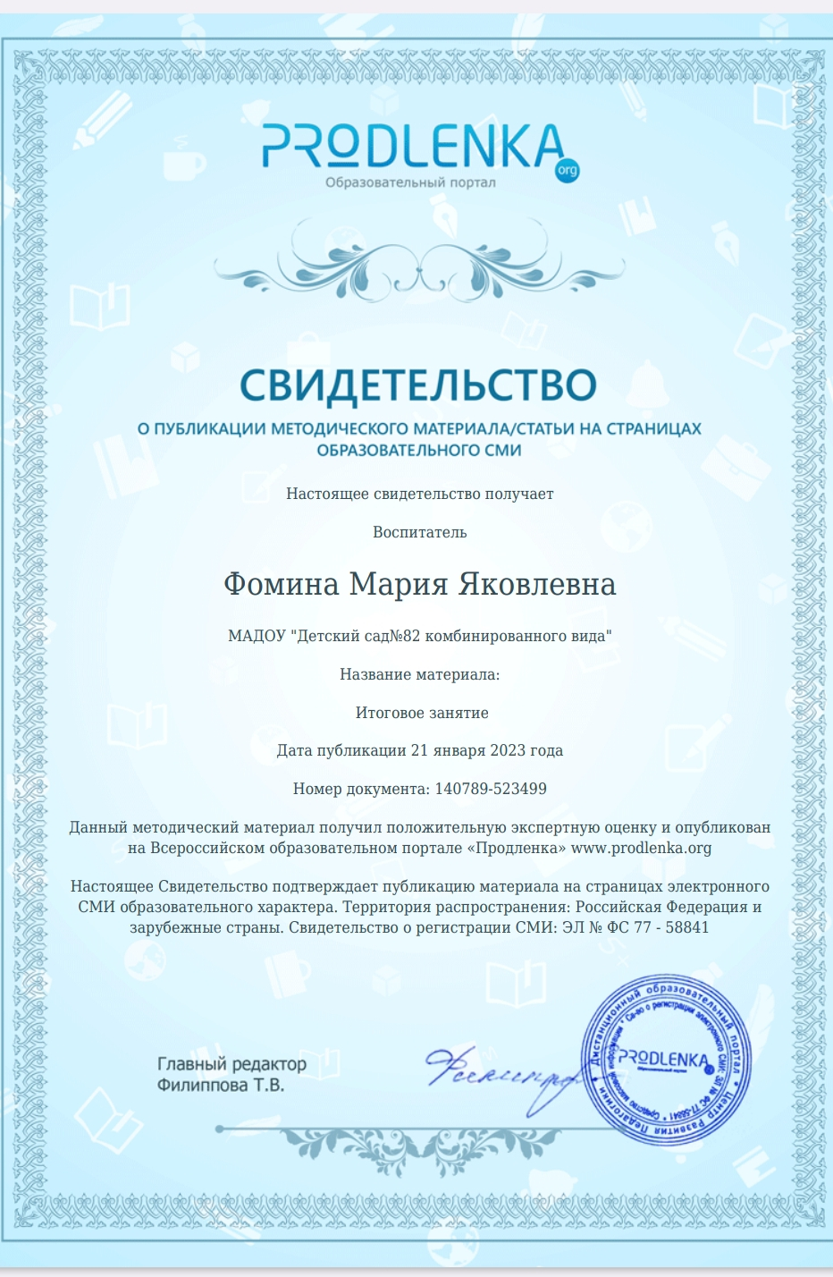

Slide 16
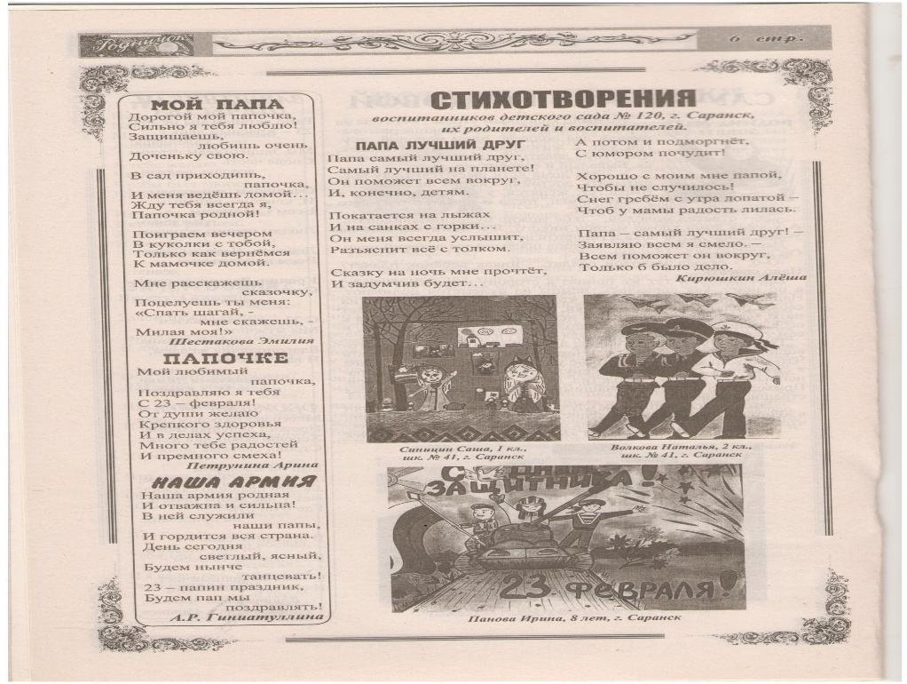
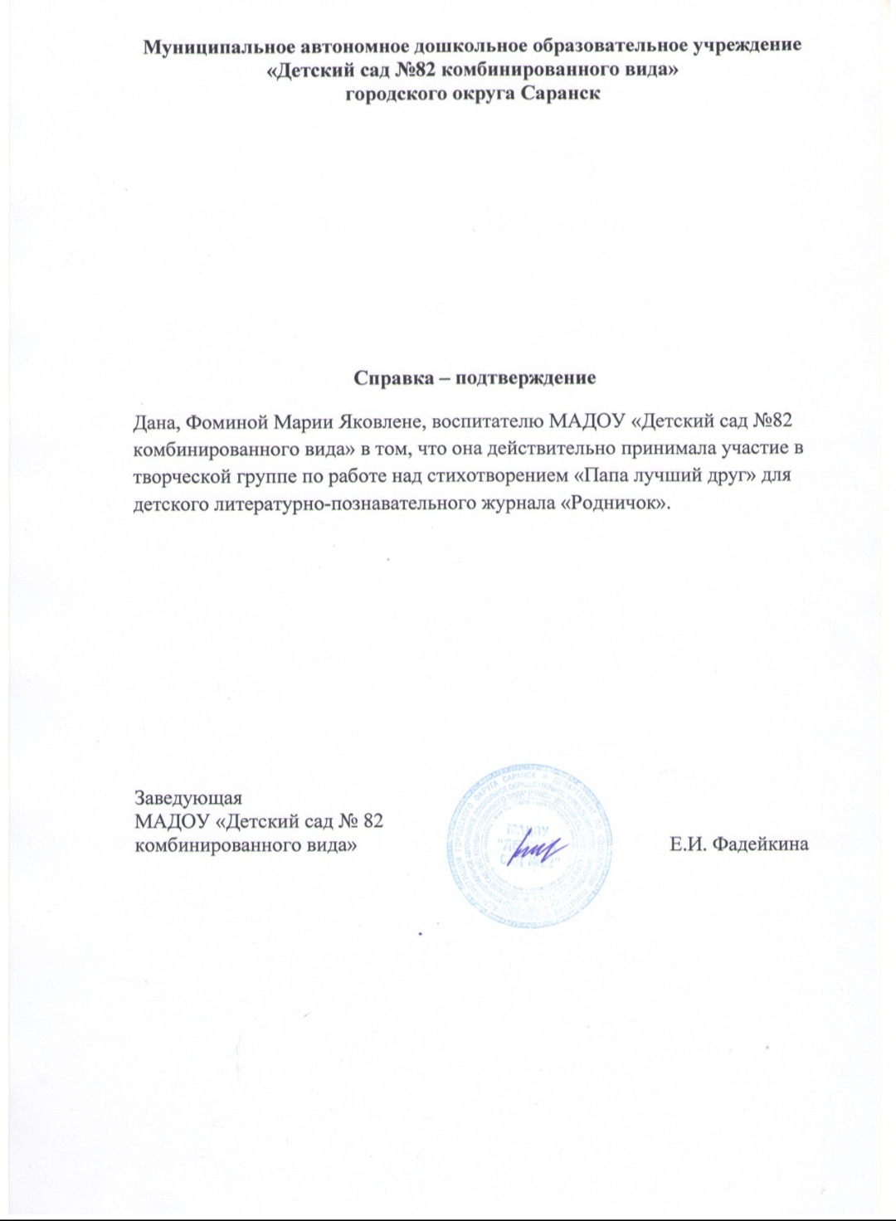
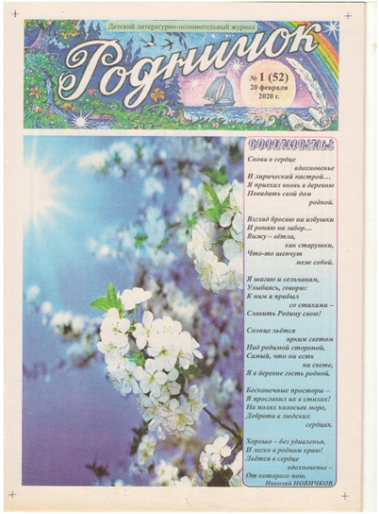

Slide 17
4. Результаты участия воспитанников в:
- конкурсах;
- выставках;
- турнирах;
- соревнованиях;
- акциях;
- фестивалях.

Slide 18
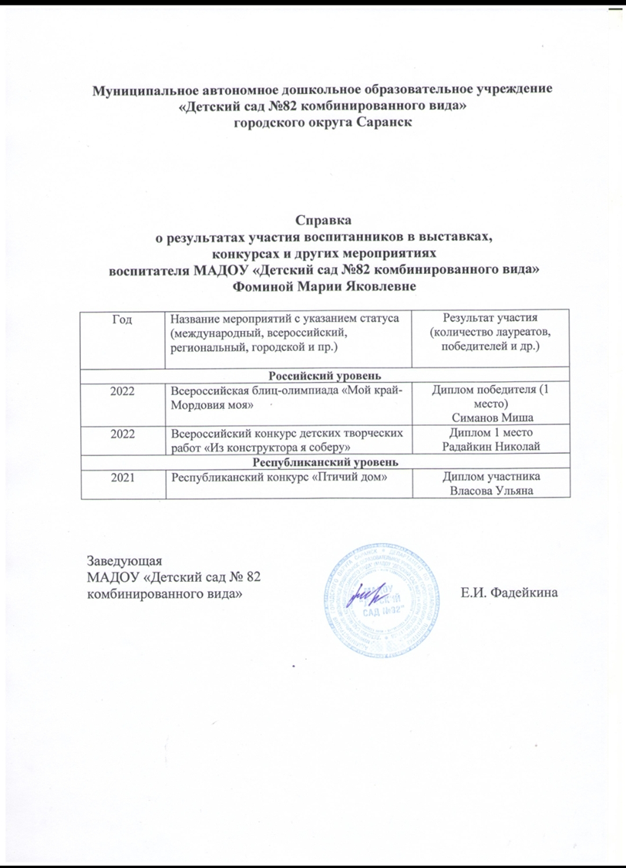

Slide 19
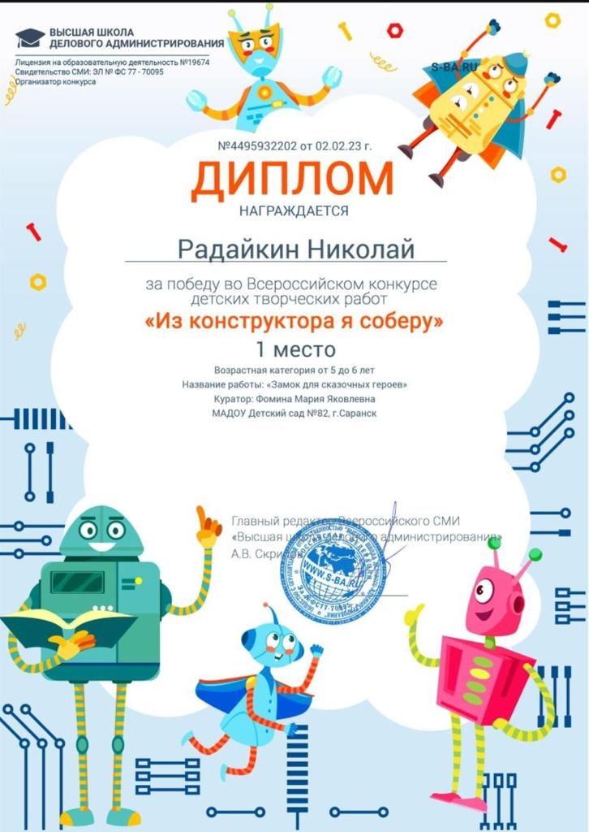

Slide 20
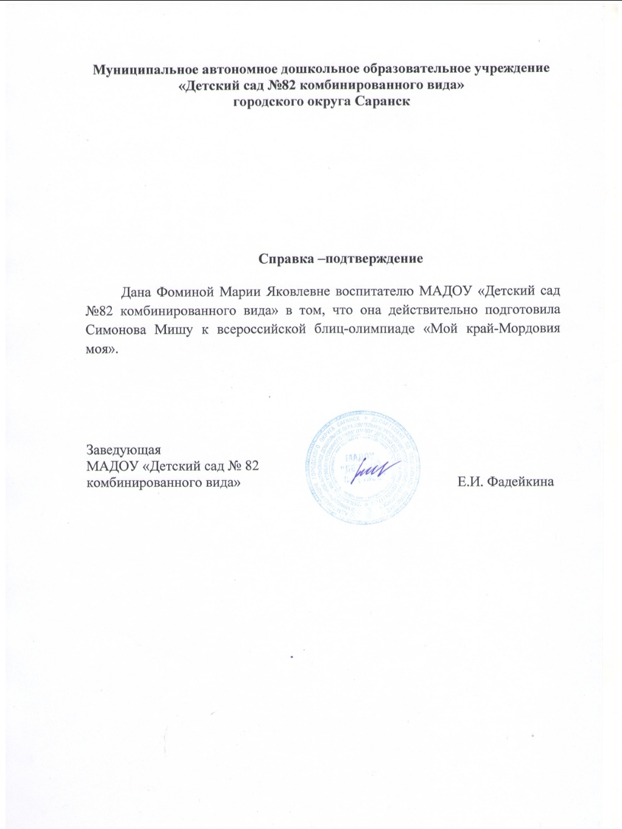

Slide 21
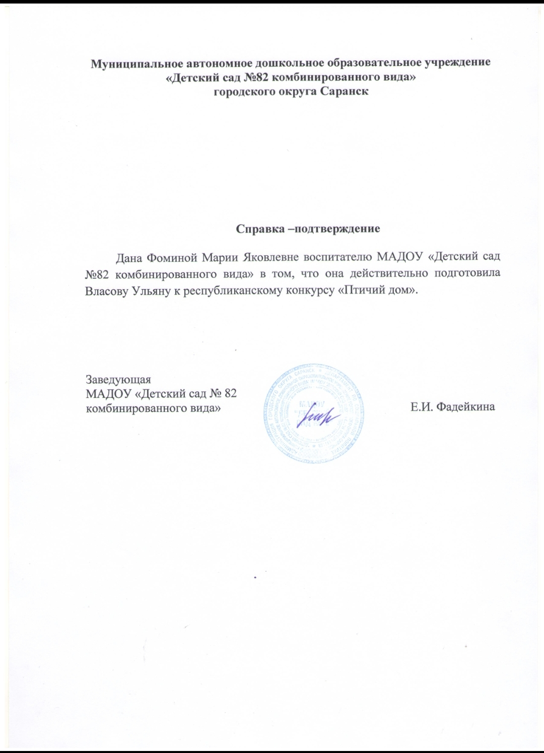

Slide 22
5. Наличие авторских программ, методических пособий

Slide 23
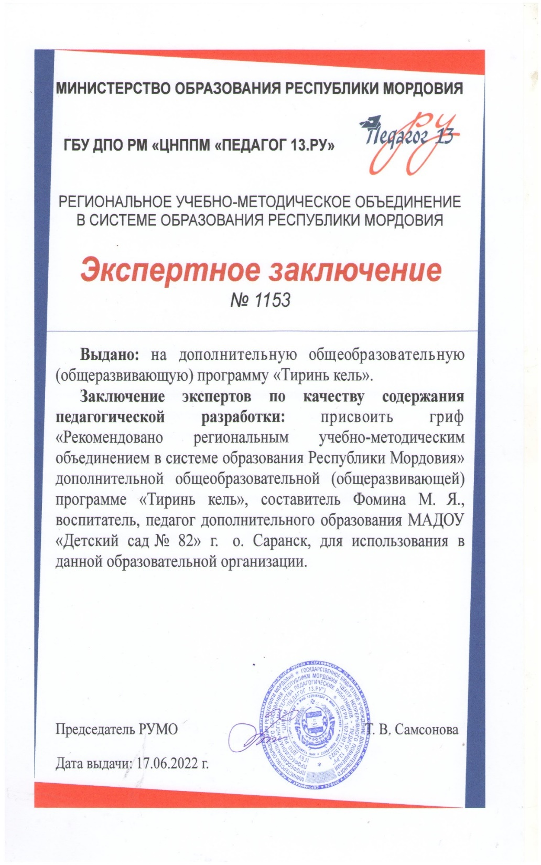
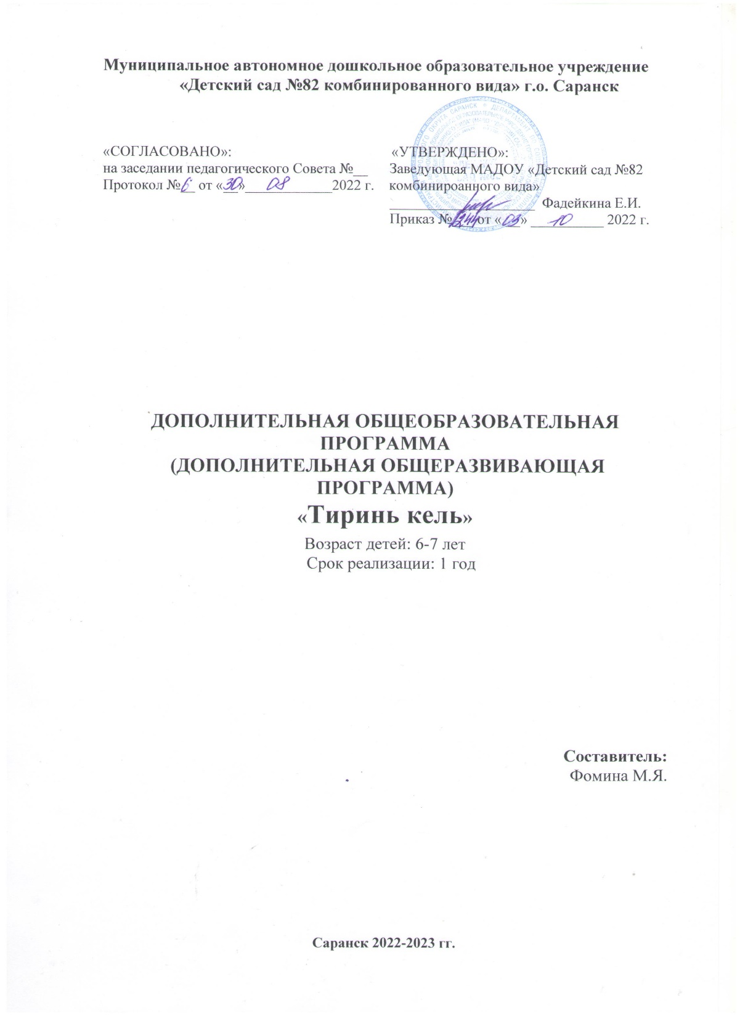

Slide 24
6. Выступления на заседаниях методических советов, научно-практических конференциях, педагогических чтениях, семинарах, секциях, форумах, радиопередачах (очно).

Slide 25
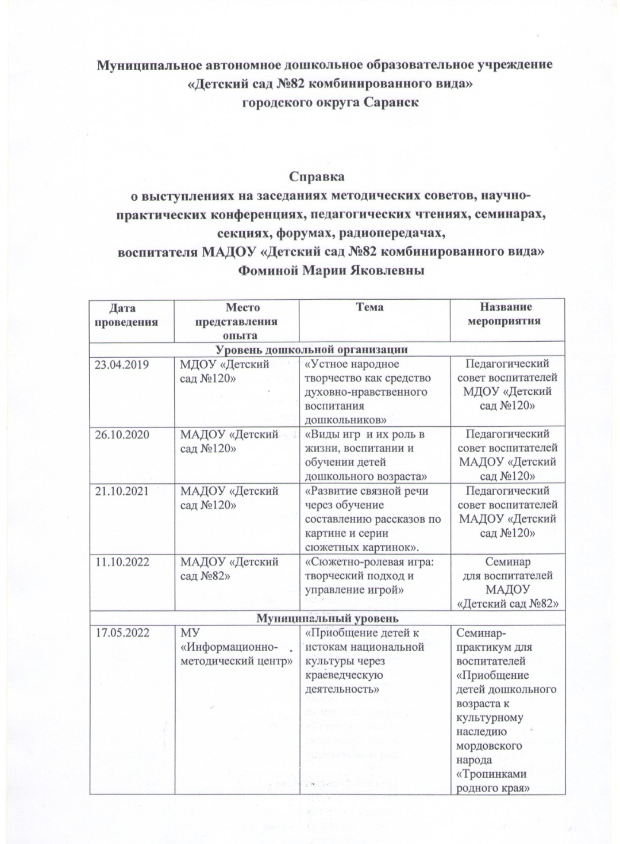
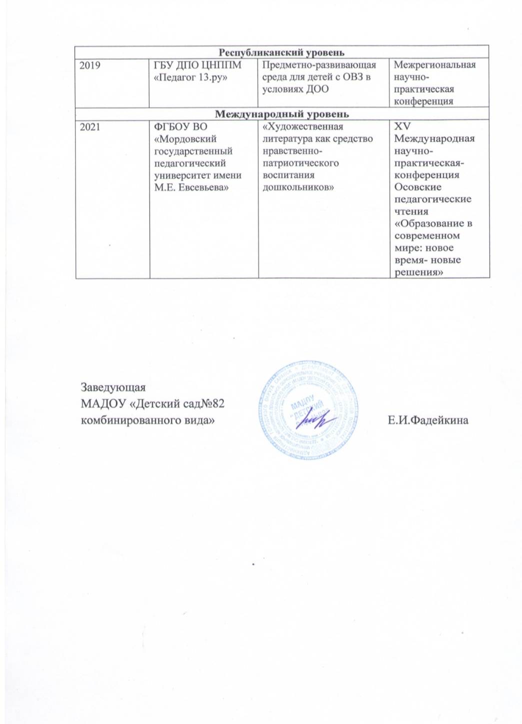


Slide 27
7. Проведение открытых занятий, мастер-классов, мероприятий.

Slide 28
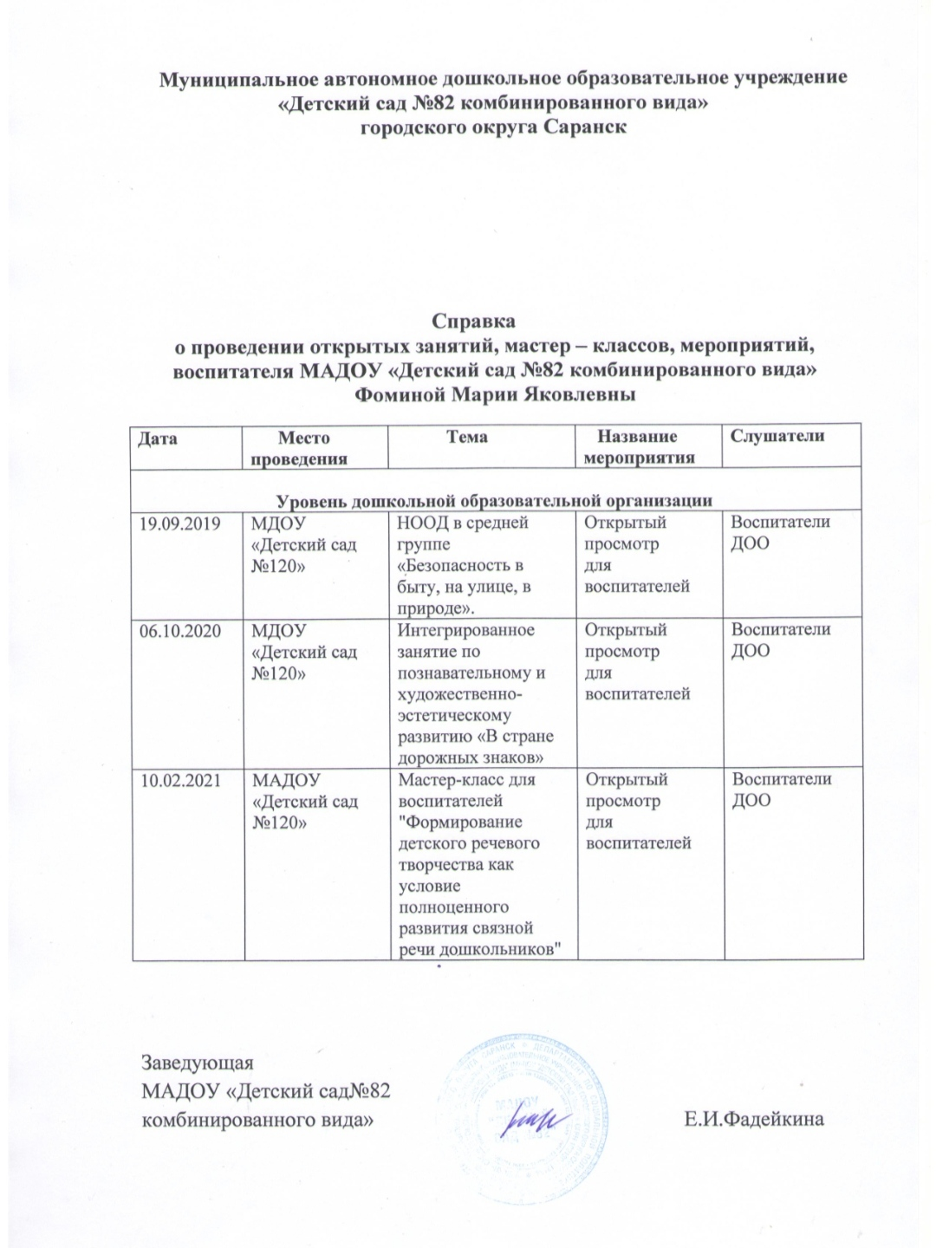

Slide 29
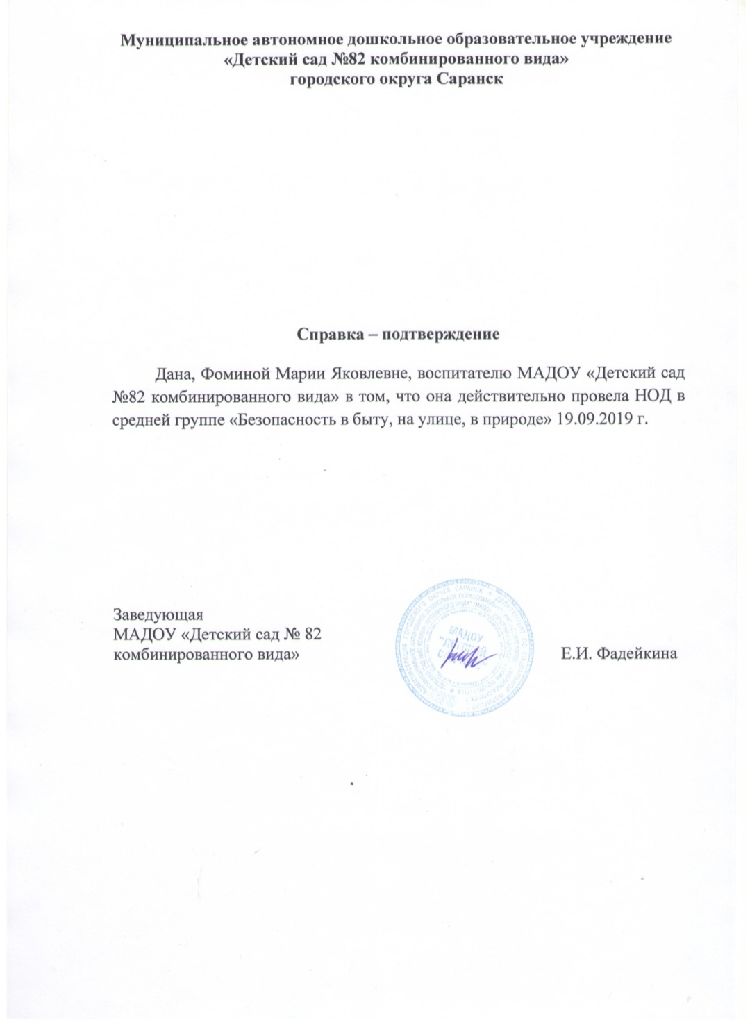
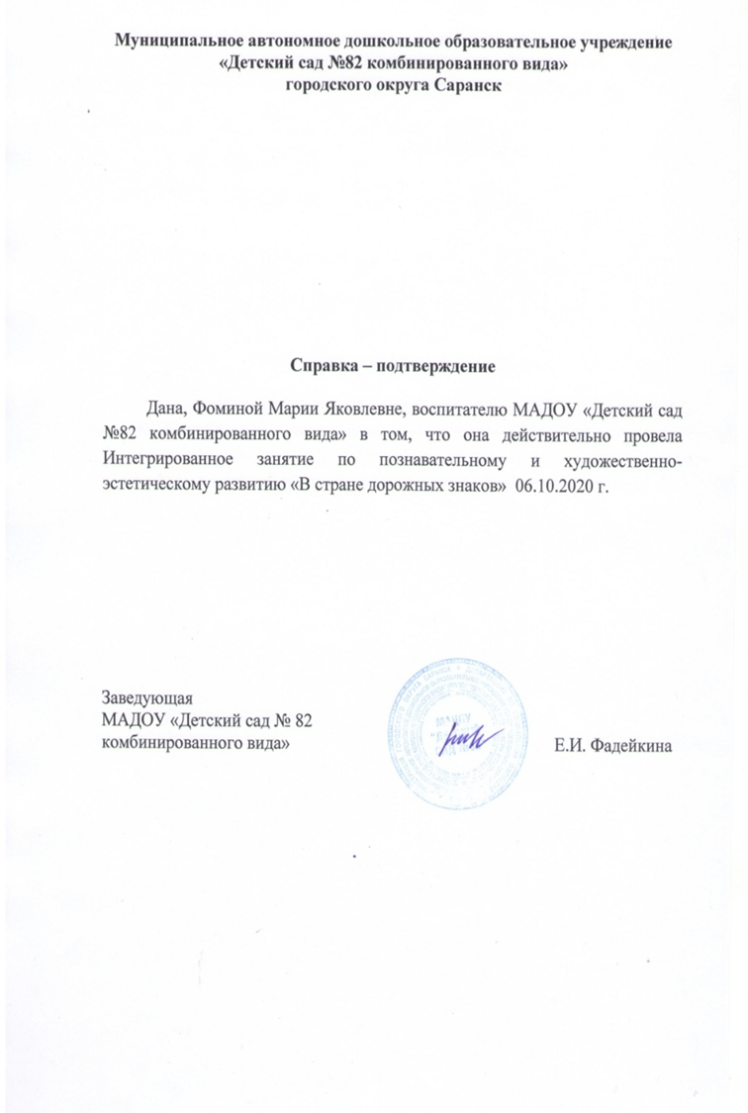

Slide 30
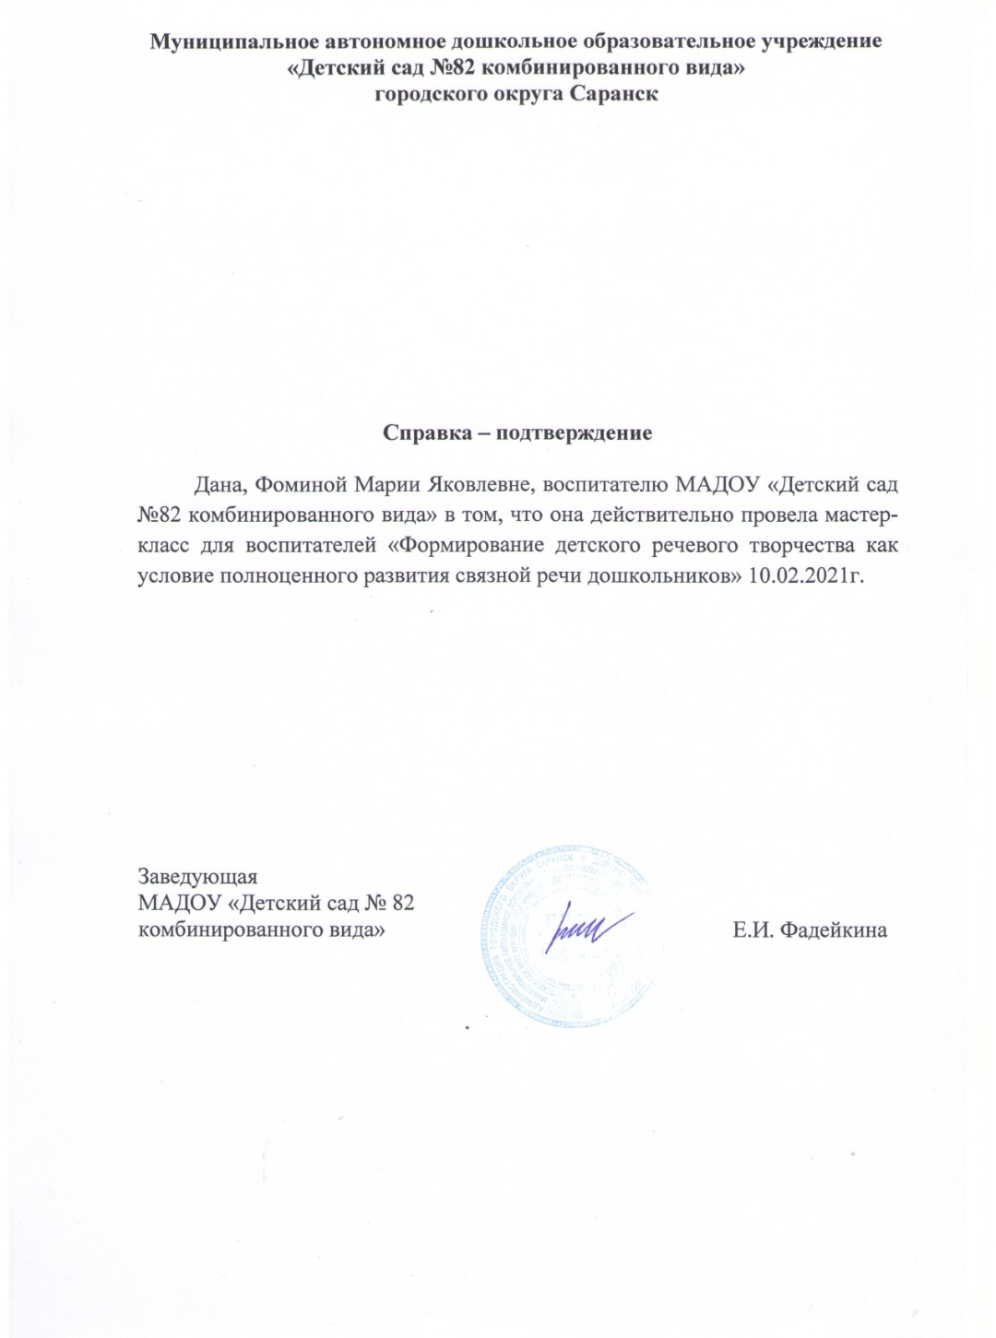

Slide 31
8. Экспертная деятельность.

Slide 32
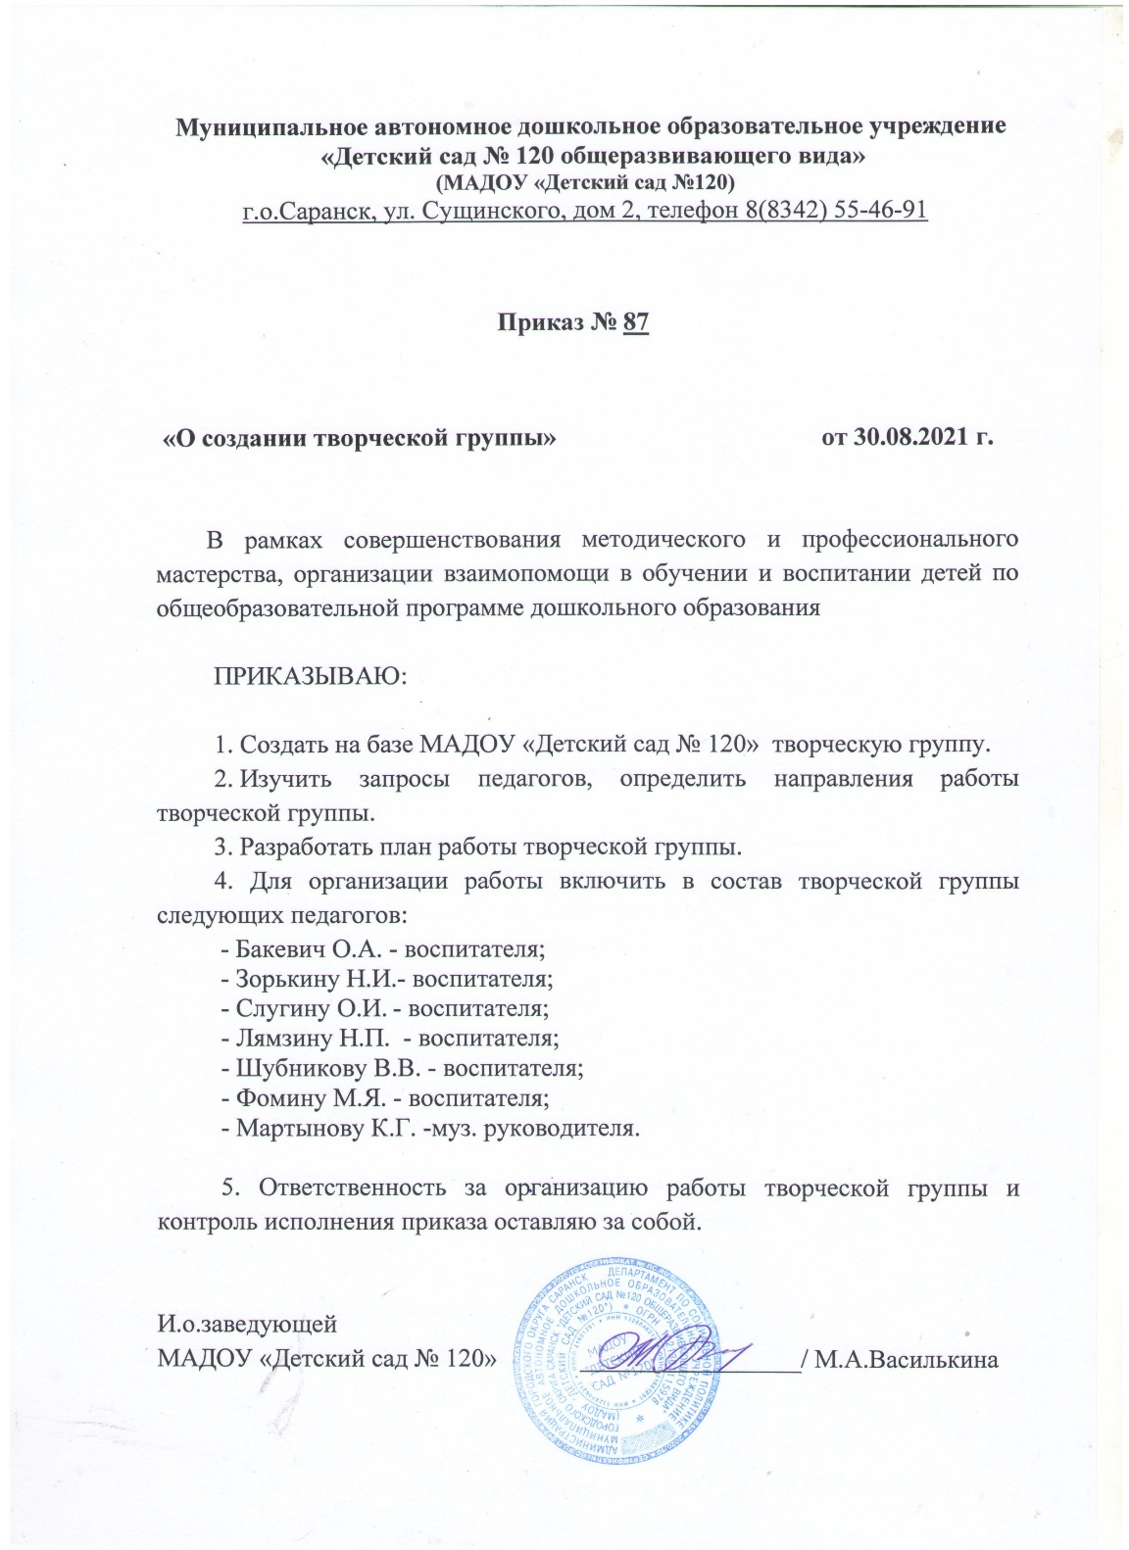
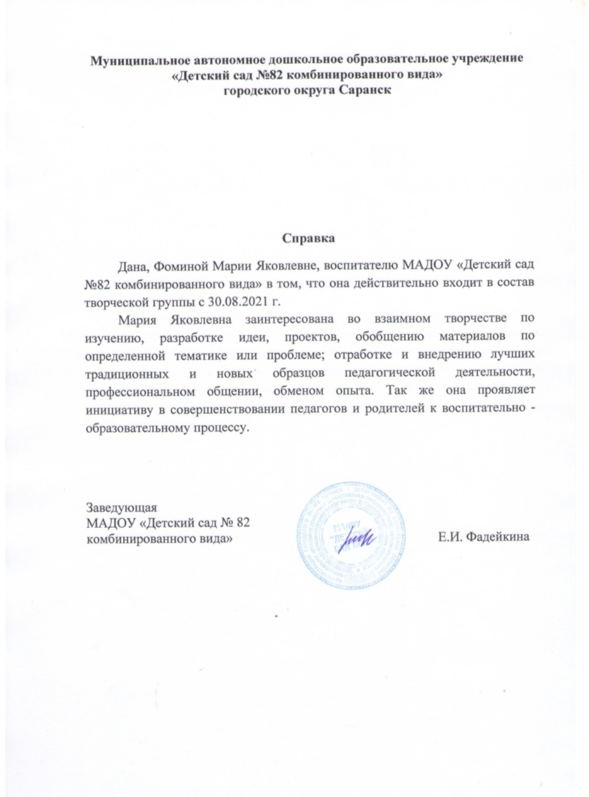

Slide 33
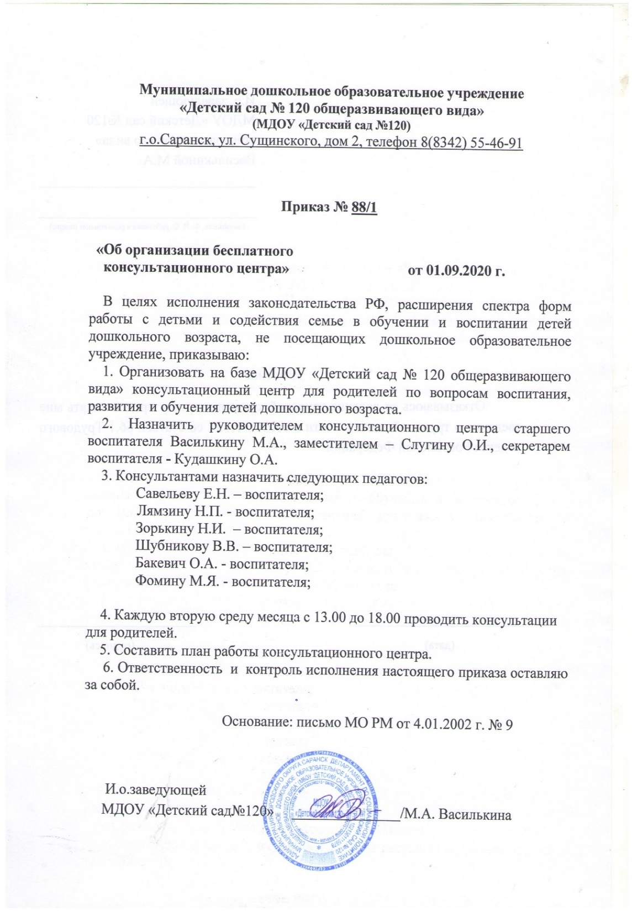
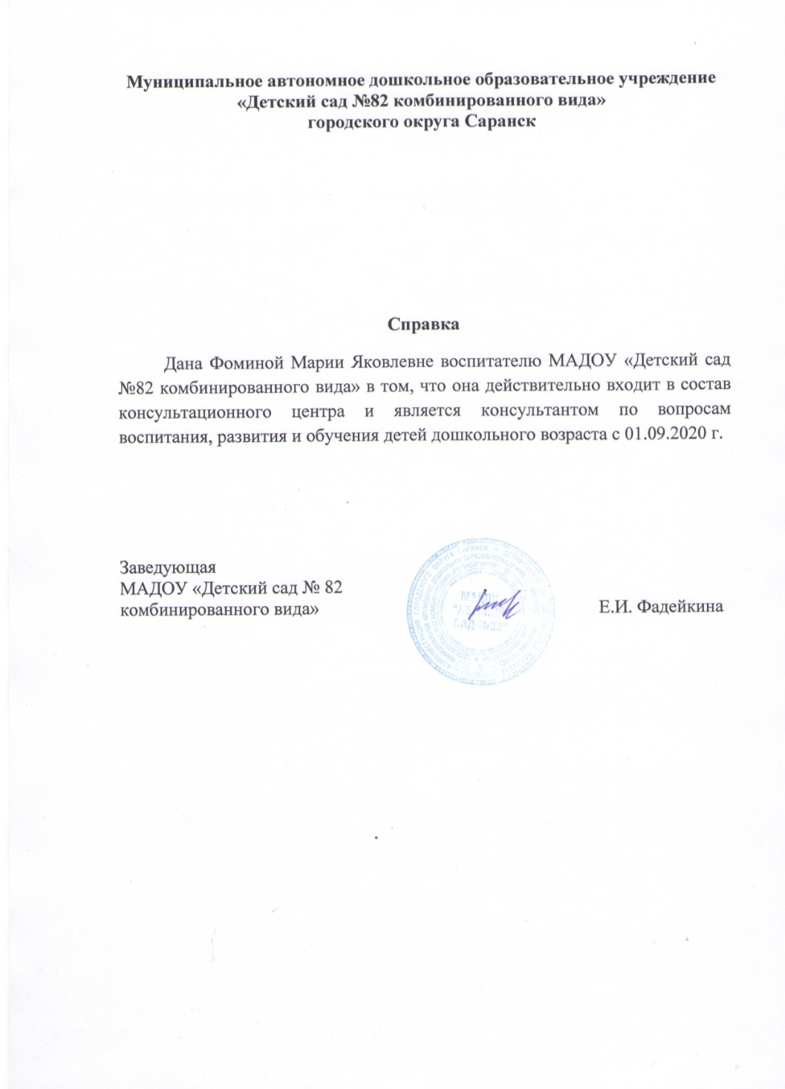

Slide 34
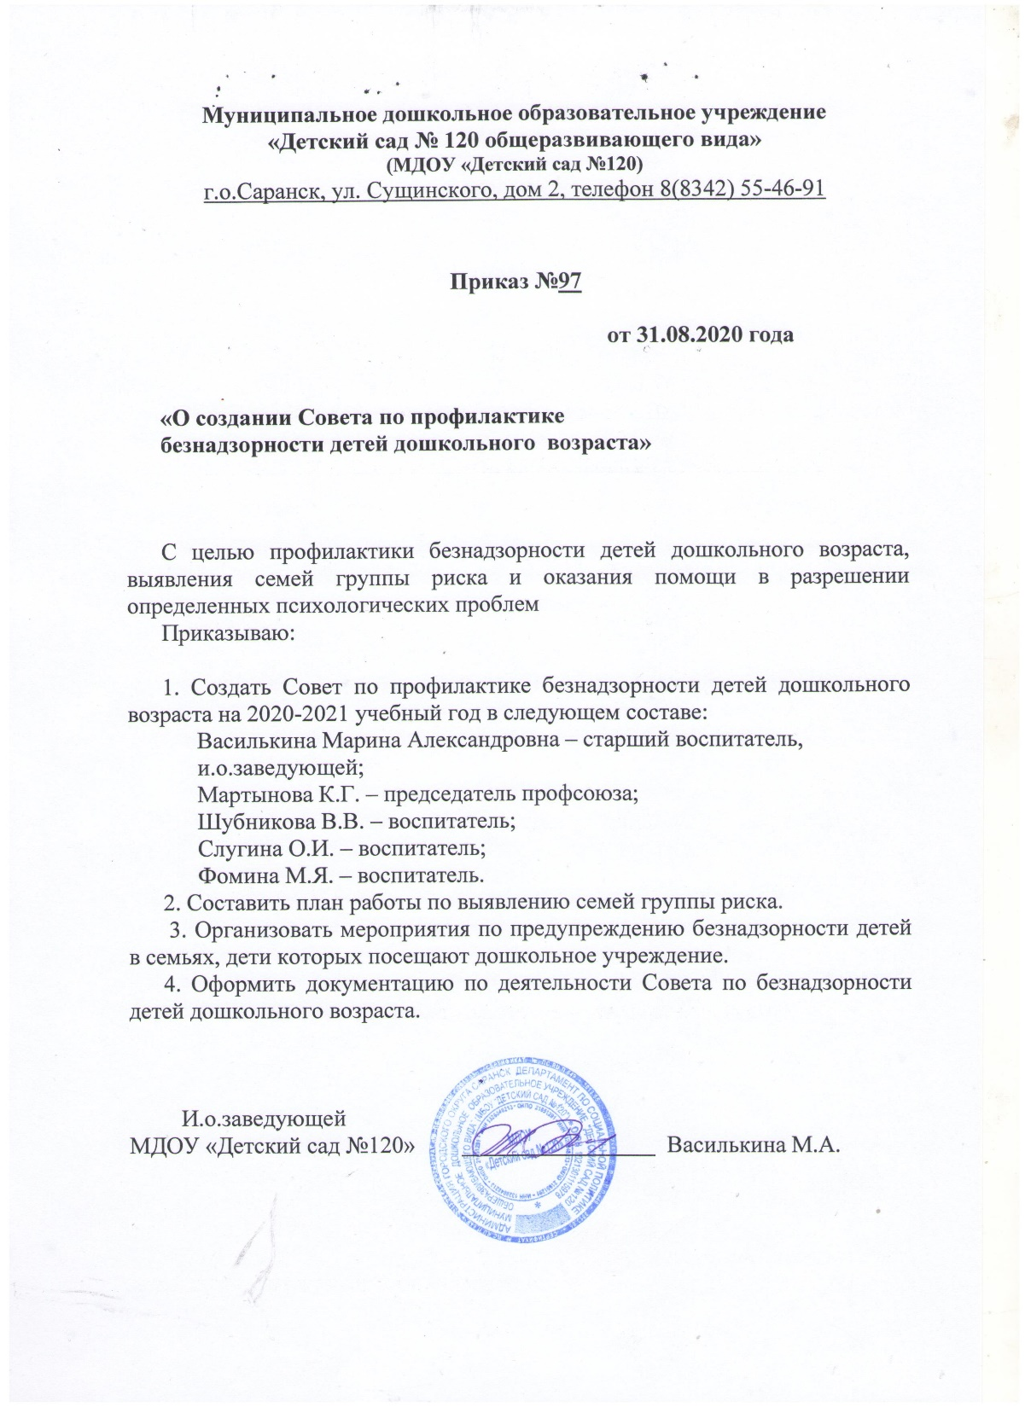

Slide 35
9. Общественно-педагогическая активность педагога:
участие в комиссиях, педагогических сообществах,
в жюри конкурсов.

Slide 36
10. Позитивные результаты работы с воспитанниками:
- наличие системы воспитательной работы;
- наличие качественной, эстетически оформленной текущей документации;
- организация индивидуального подхода;
- снижение простудной заболеваемости воспитанников;
- отлаженная система взаимодействия с родителями;
- отсутствие жалоб и обращений родителей на неправомерные действия;
- реализация здоровьесберегающих технологий в воспитательном процессе;
- духовно-нравственное воспитание и народные традиции.

Slide 37
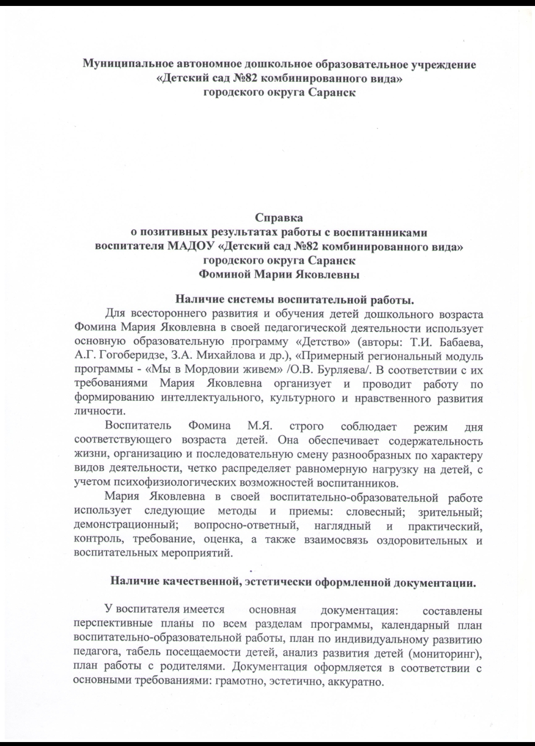
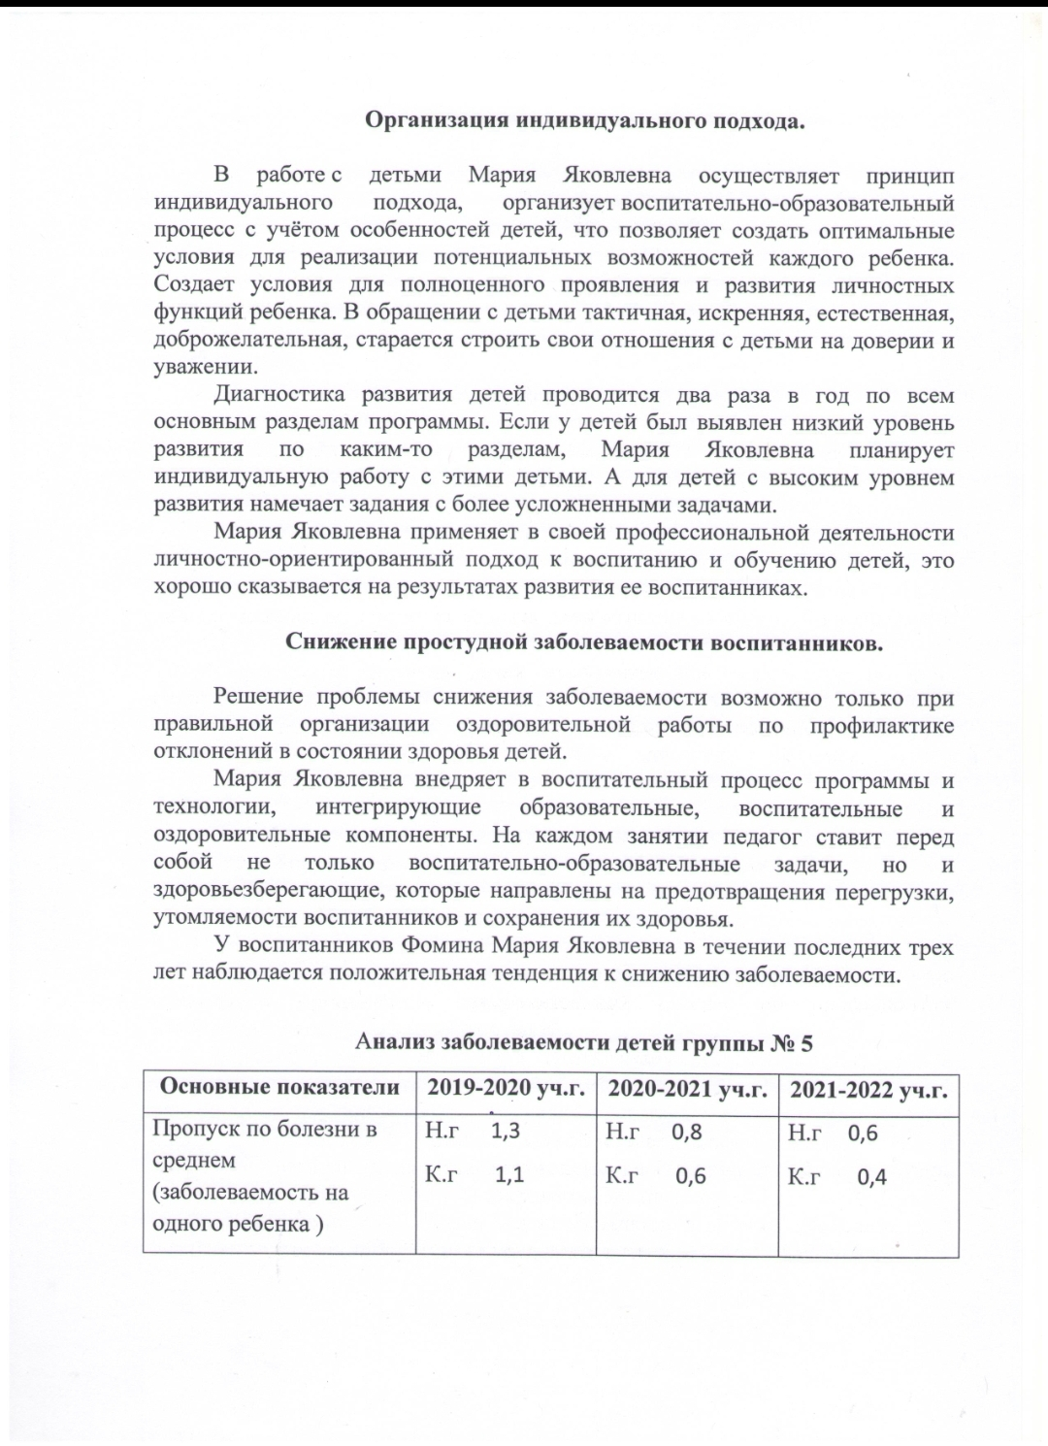

Slide 38
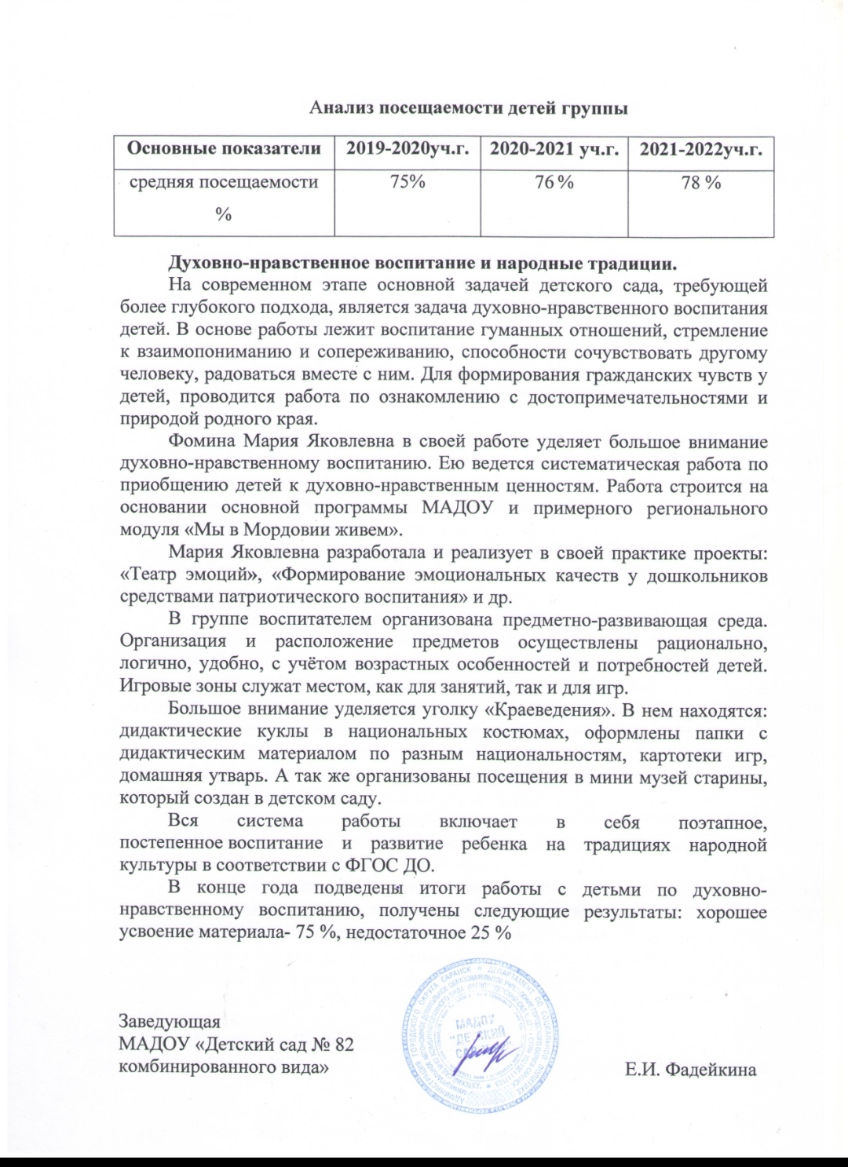

Slide 39
11. Качество взаимодействия с родителями:
- систематическое проведение родительских собраний;
- проведение круглых столов, консультаций в нетрадиционной форме (педагогическое просвещение родителей);
- проведение экскурсий, образовательных путешествий с детьми;
-проведение совместных конкурсов, выставок;
-организация родителей на субботниках, благоустройстве участков, создании развивающей среды группы.

Slide 40
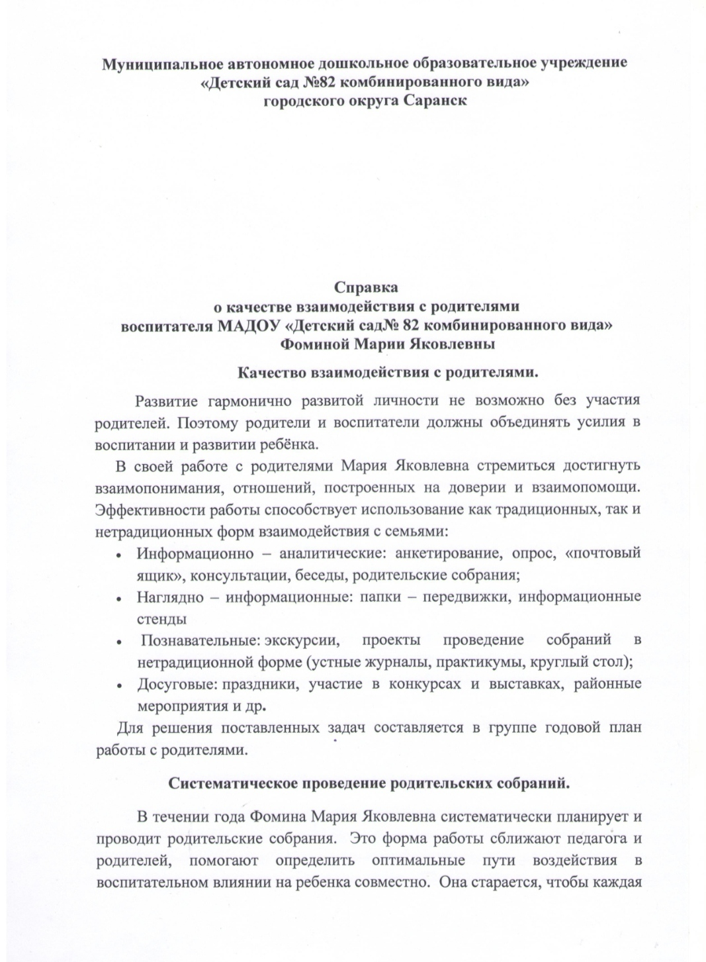
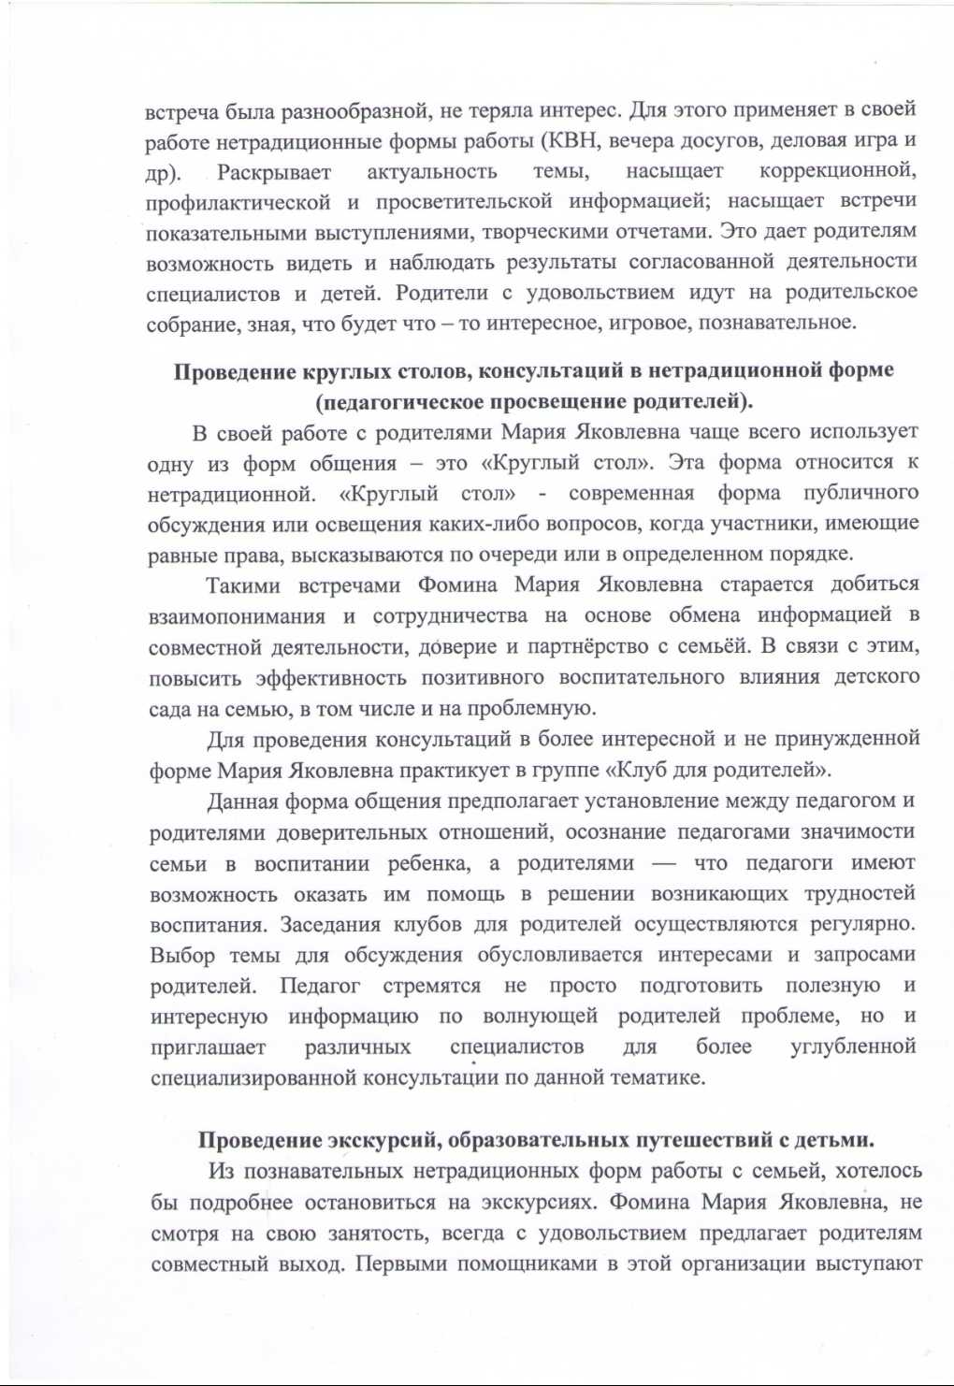

Slide 41
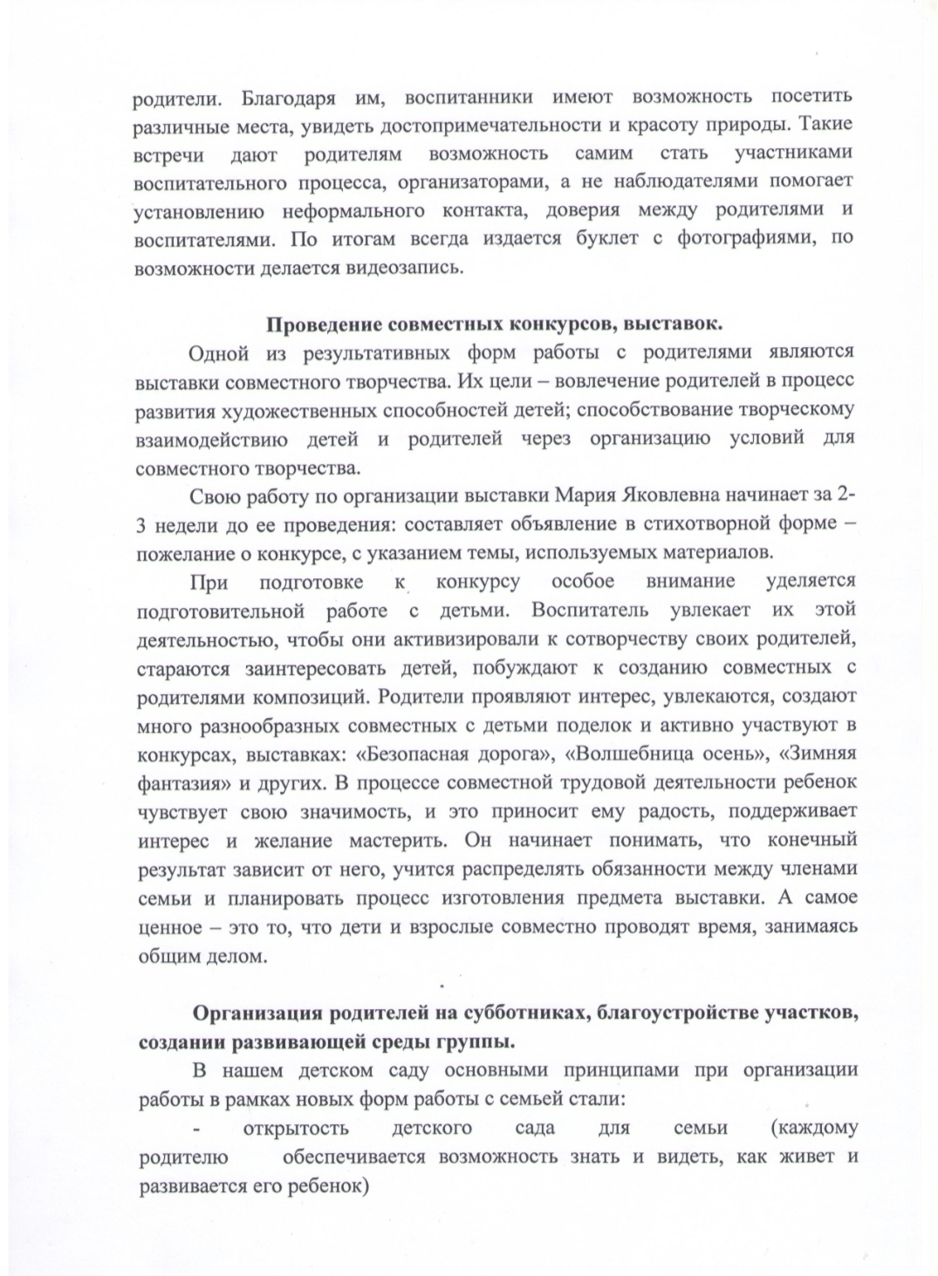
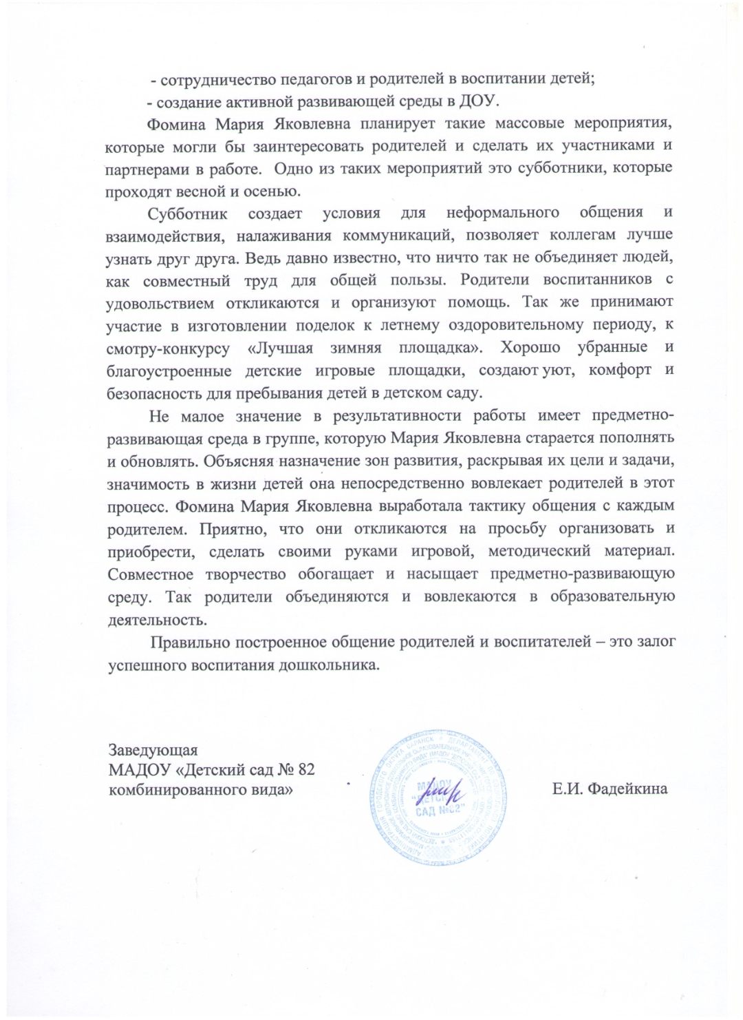

Slide 42
12. Работа с детьми
из социально-неблагополучных семей.

Slide 43
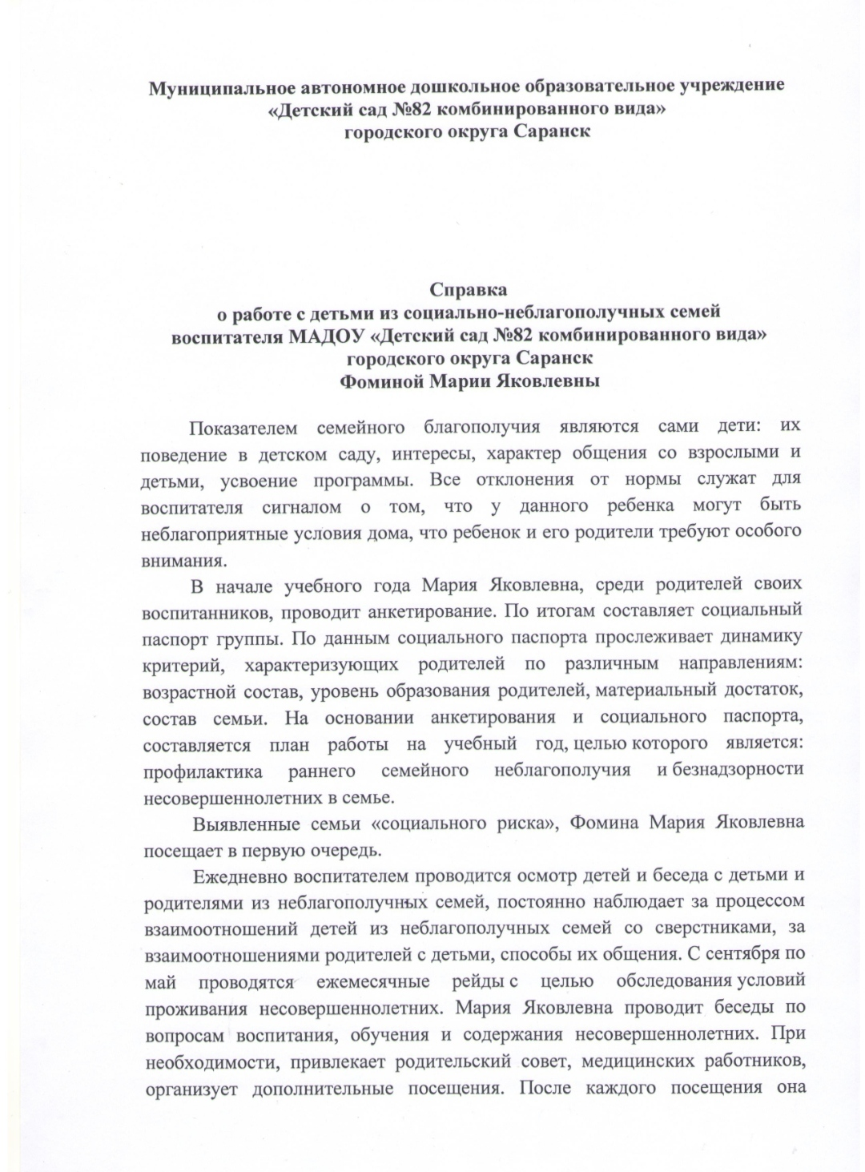
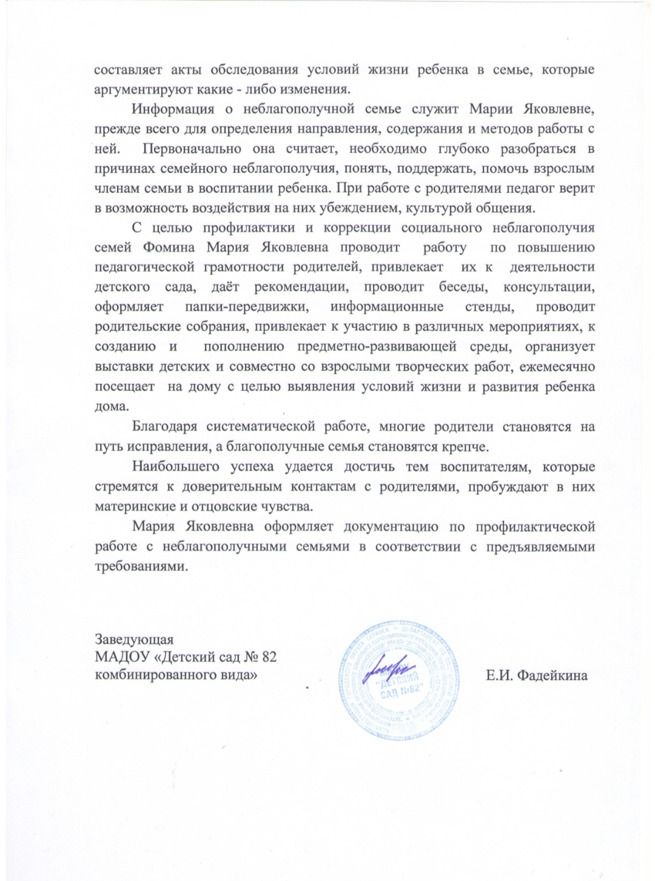

Slide 44
13. Участие педагога
в профессиональных конкурсах.

Slide 45
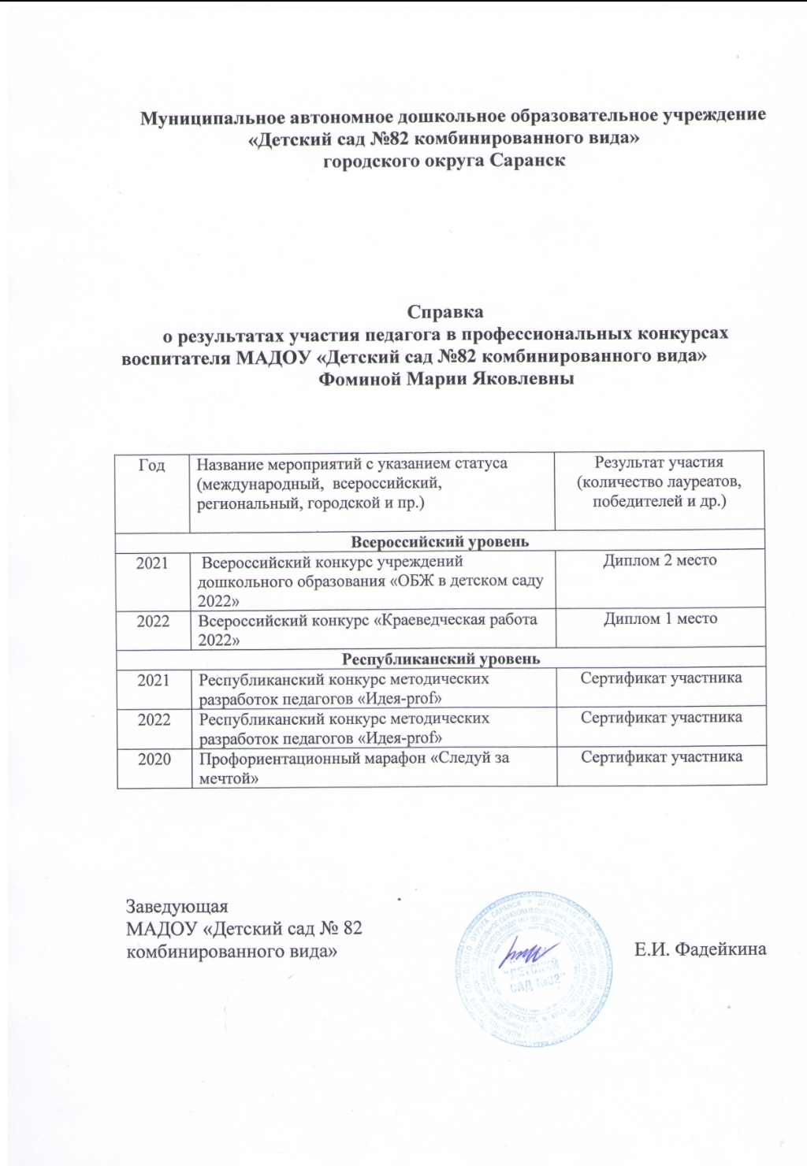

Slide 46

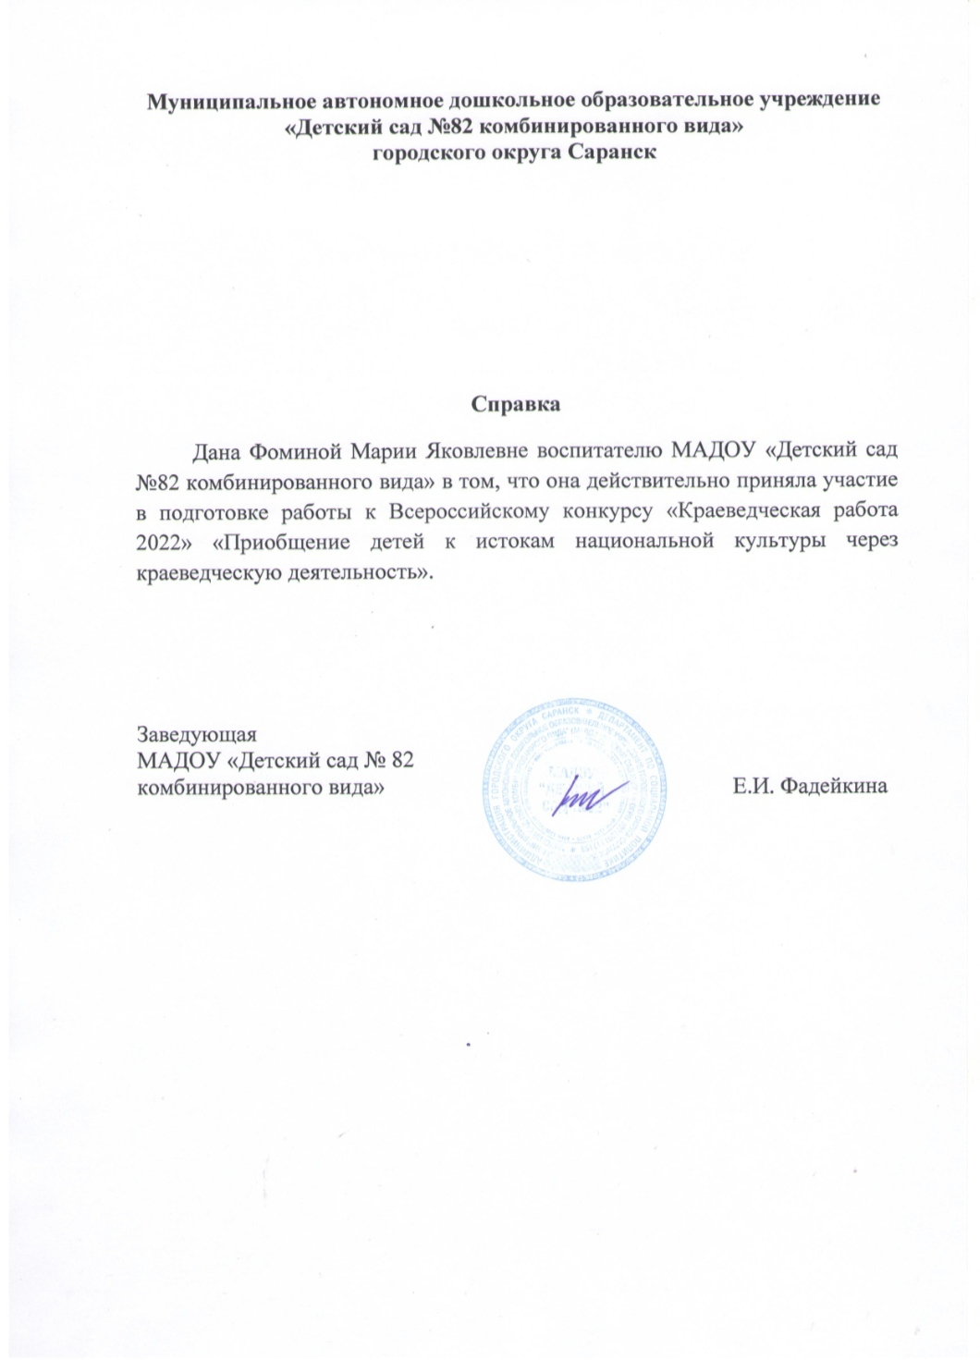

Slide 47

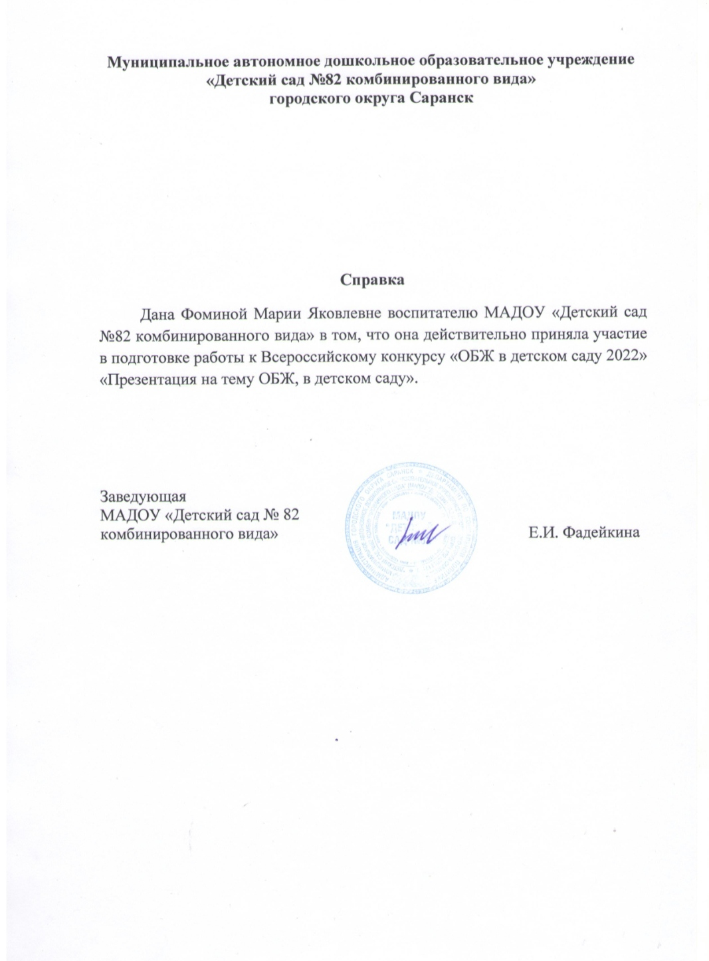

Slide 48
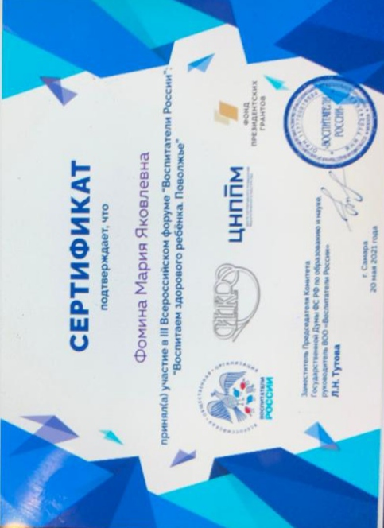

Slide 51
14.Награды и поощрения педагога.

Slide 52
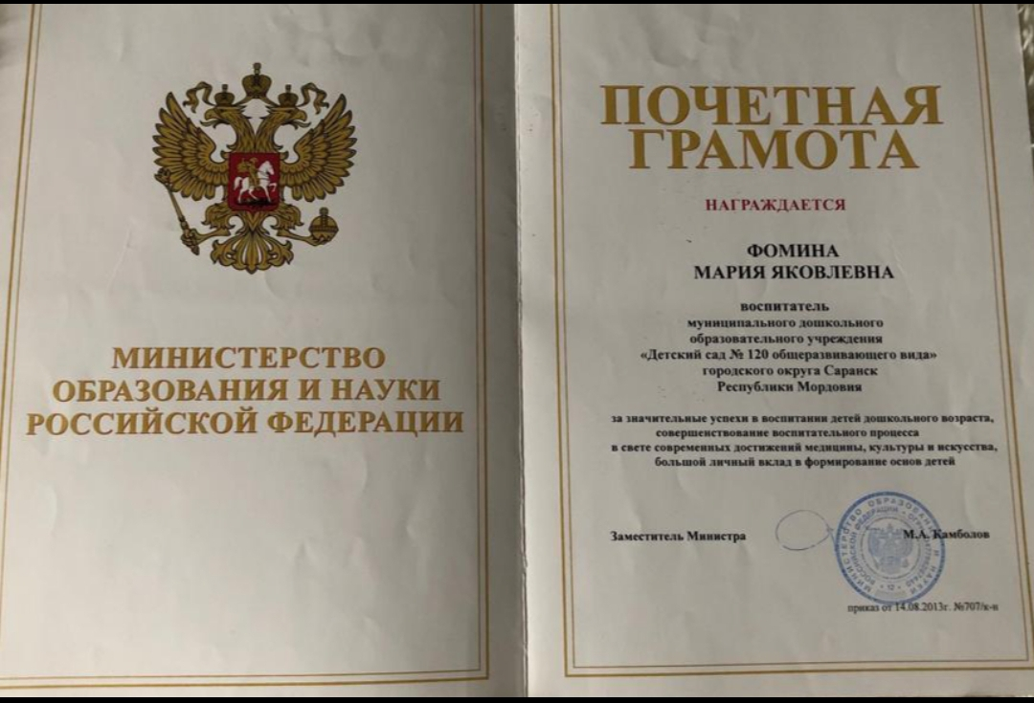

Slide 53
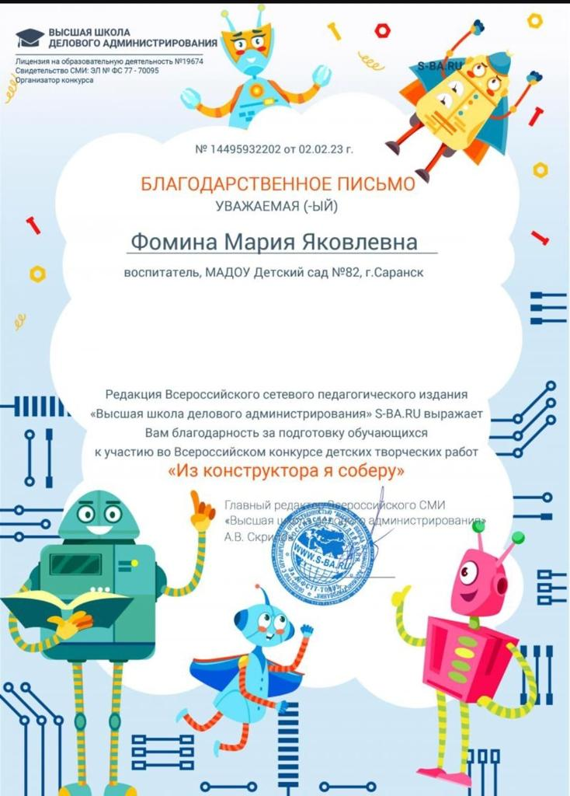

Slide 54
Спасибо за внимание

